Slide 1
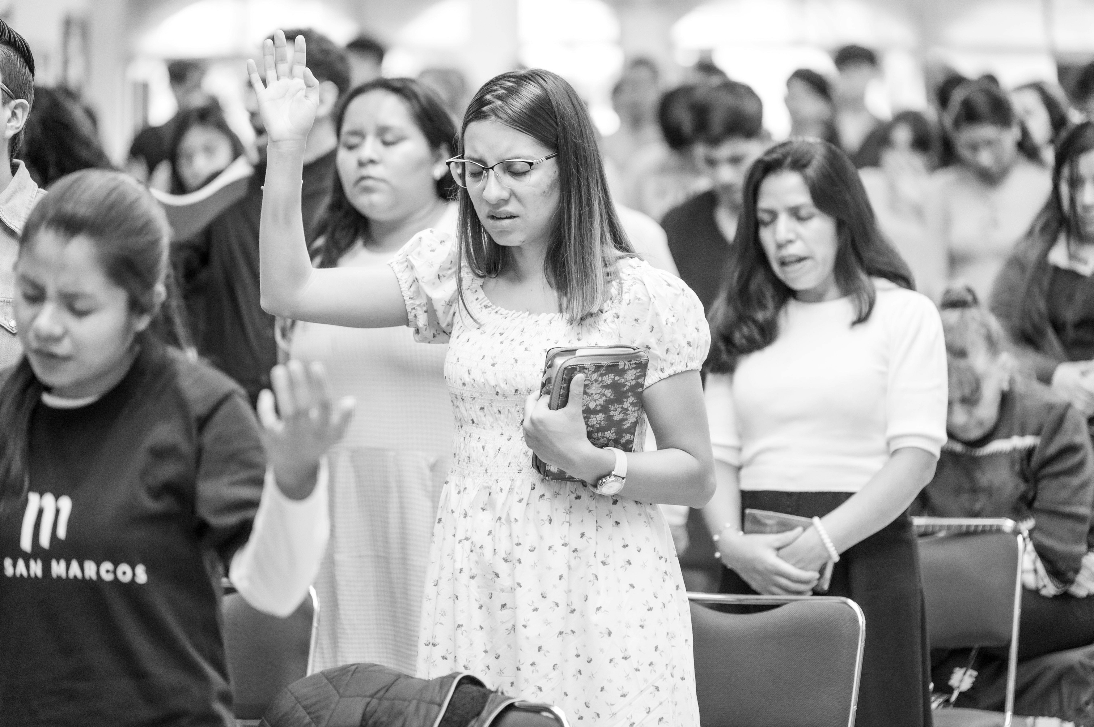


SÁBADO MISIONERO DE LA MUJER ADVENTISTA

Slide 2

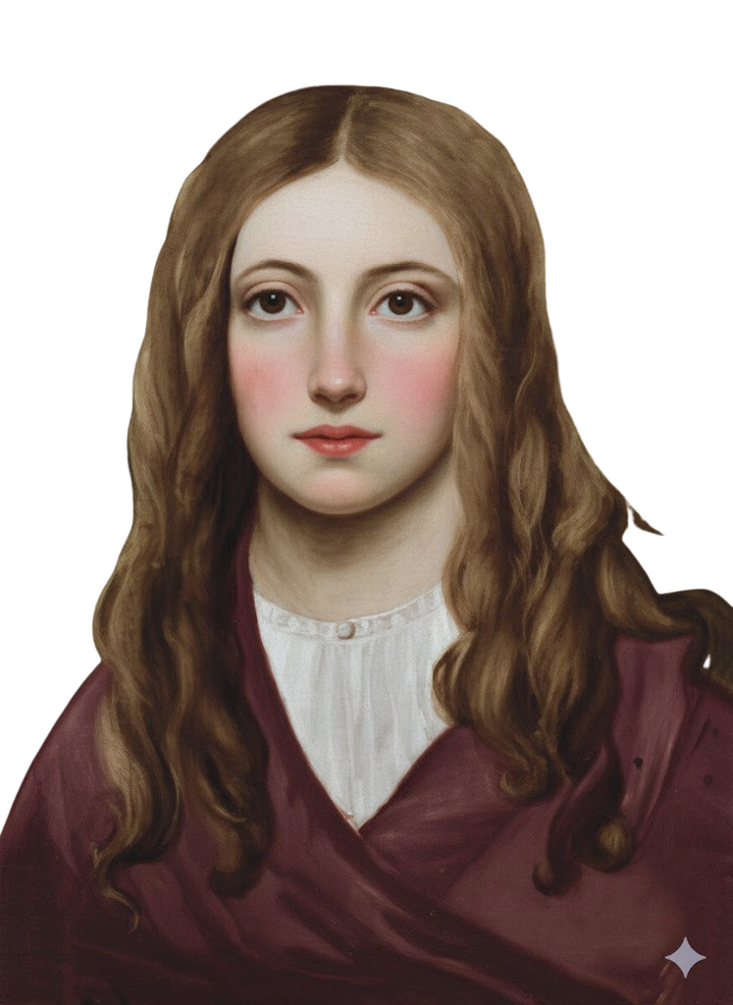
ANNIE SMITH
Una joven talentosa cuyo mundo se vino abajo cuando ya no pudo seguir su carrera como artista. Pero fue precisamente en la oscuridad de la incertidumbre donde encontró su misión.
Escribía poemas e himnos, usando palabras como pinceles del alma.
Annie tocó el corazón de miles de personas y ayudó a moldear la literatura de la Iglesia Adventista.

Slide 3
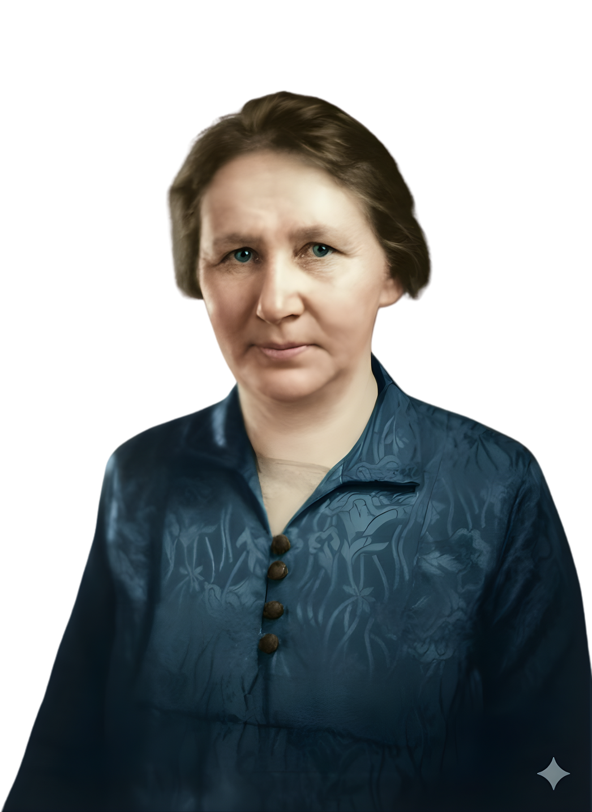
ANA STAHL
Con el corazón encendido por la misión, ella y su esposo llegaron a Bolivia con pocos recursos, pero con abundante fe.
Cuidó de indígenas, realizó partos, enseñó a niños, atendió a autoridades.
Abrió puertas al evangelio en lugares donde Jesús aun era desconocido.
Enfrentó enfermedades mortales, persecuciones y desafíos inimaginables.

Slide 4
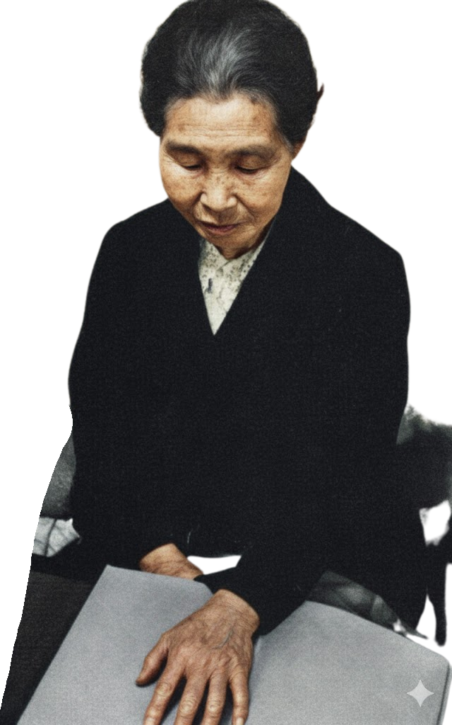
AIKO ARAKI
Una joven japonesa que perdió totalmente la vista sin explicación médica.
Decidió que su limitación no le impediría cumplir su misión.
Evangelizó a vecinos pidiéndoles que leyeran la Biblia para ella.
Lideró un grupo secreto durante la Segunda Guerra Mundial.
Y, aun bajo amenazas, nunca dejó de hablar de Jesús.

Slide 5
Estas mujeres no esperaron tener las condiciones ideales para hacer la voluntad de Dios.
Respondieron al llamado
con TODO LO QUE TENÍAN y,
más aún, CON TODO LO QUE ERAN.

Slide 6
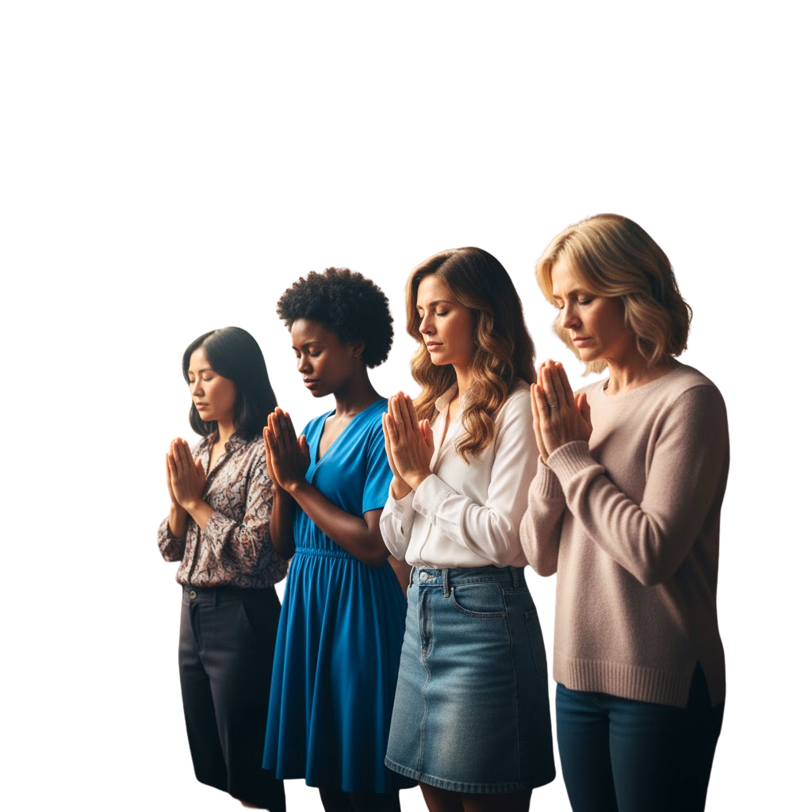
La misión no exige perfección,
SINO DISPOSICIÓN.
Dios no busca
mujeres extraordinarias,
SINO MUJERES COMUNES CON UNA FE EXTRAORDINARIA.

Slide 7
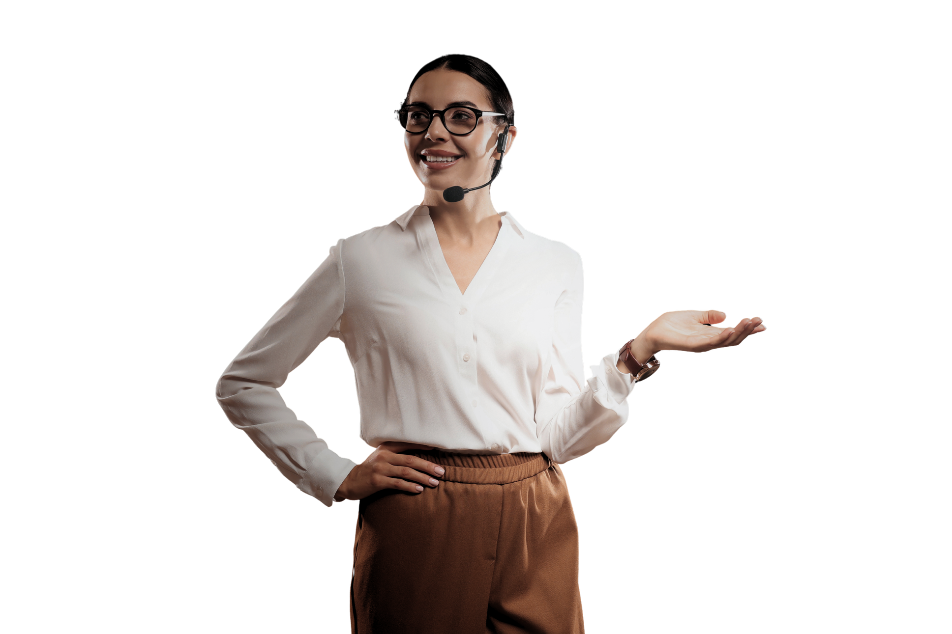
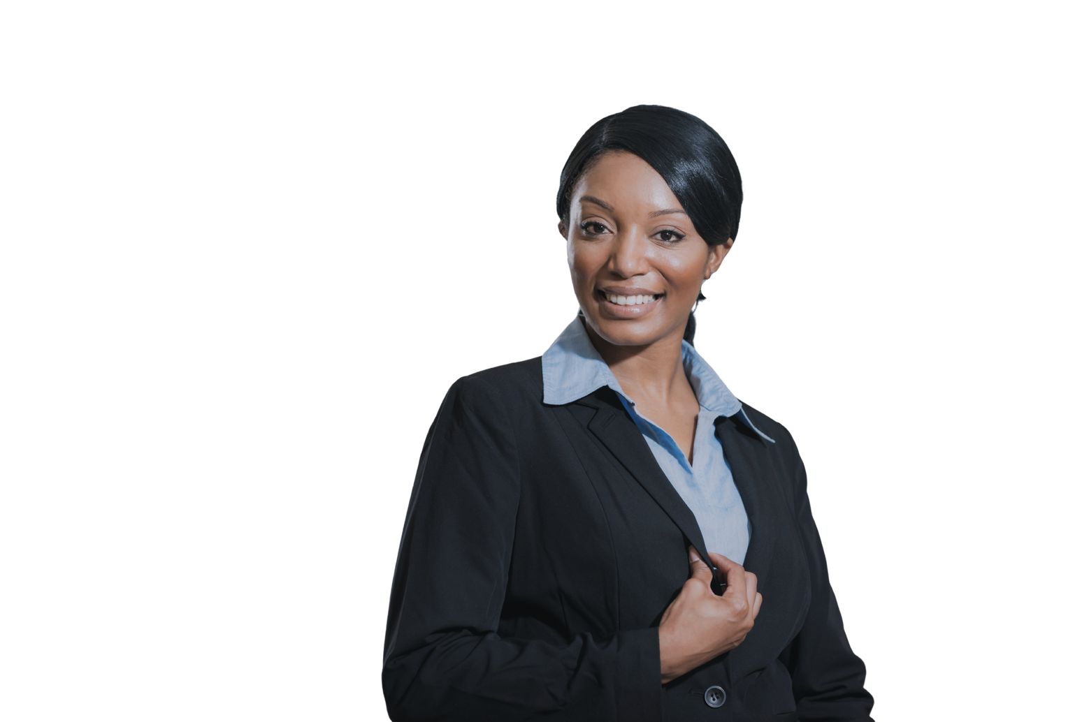

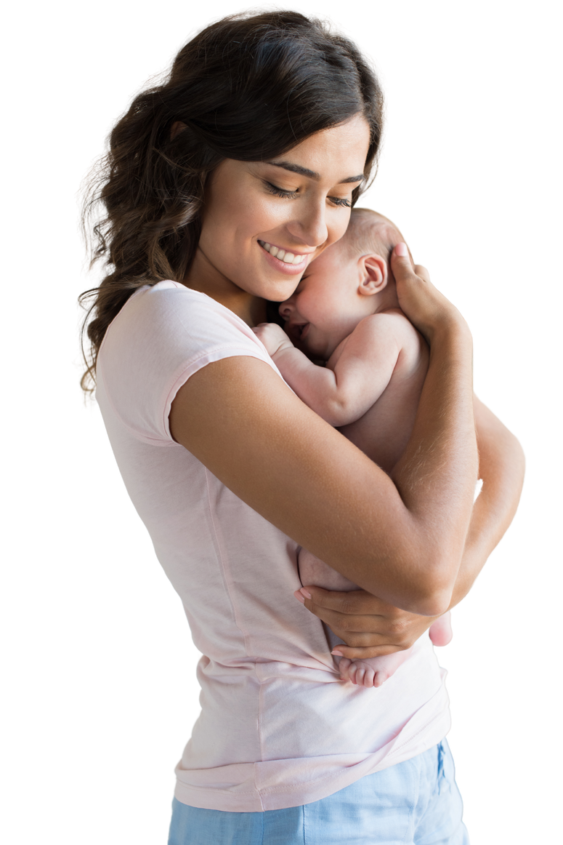
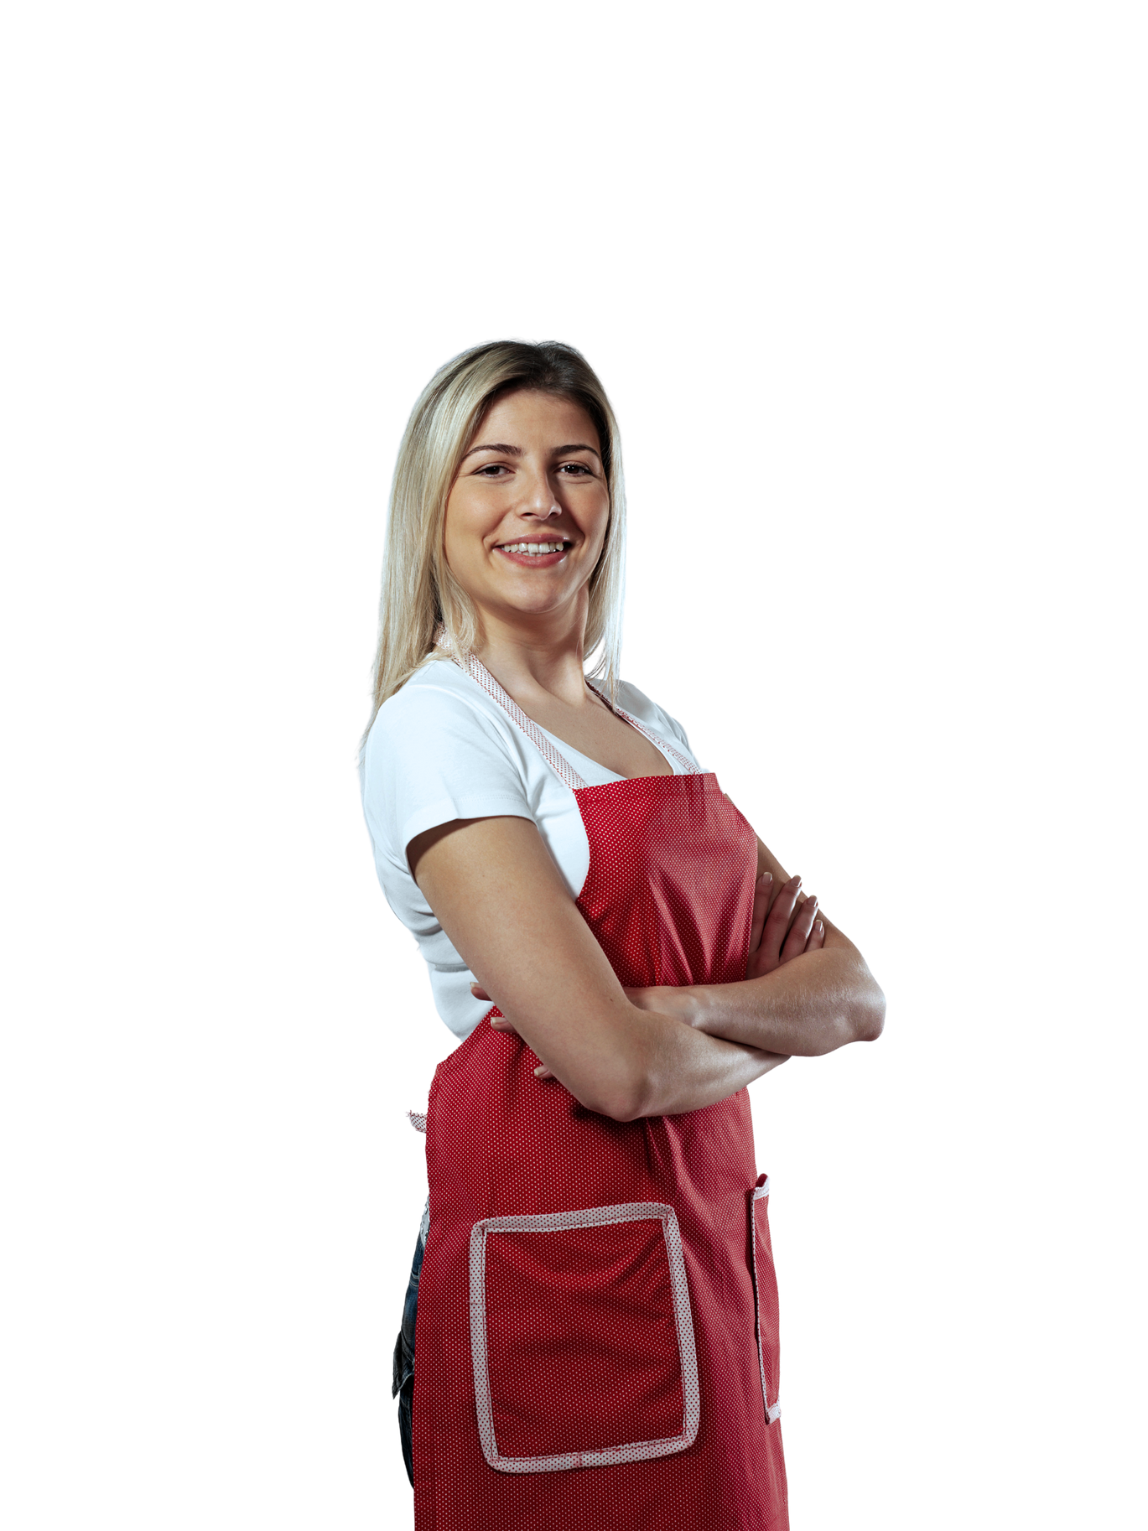

Con sensibilidad, coraje y visión, las mujeres contribuyen en todas las esferas de la vida: en la familia, la educación, la ciencia, la economía, la política y, de manera poderosa, en la espiritualidad.

Slide 8
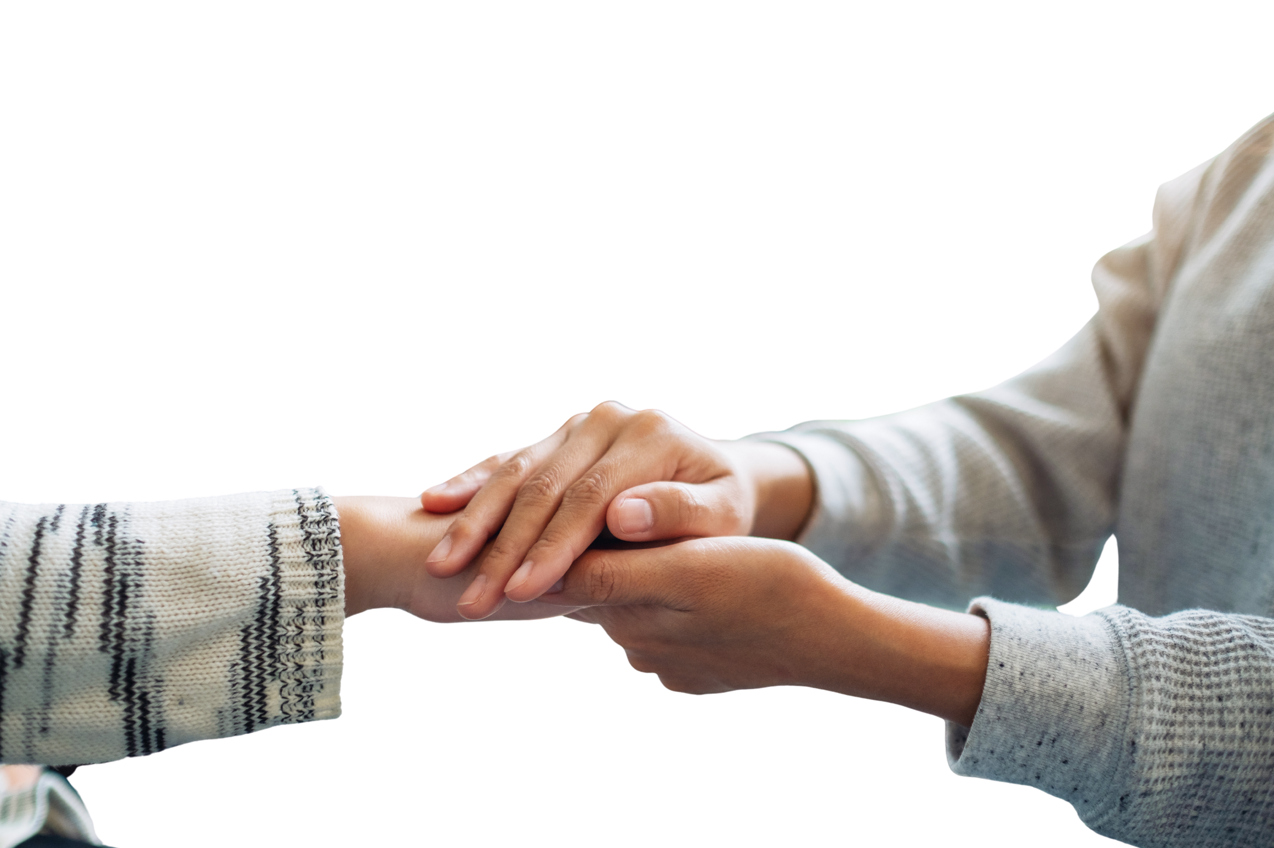
Donde hay una mujer comprometida con el bien,
hay transformación.

Slide 9
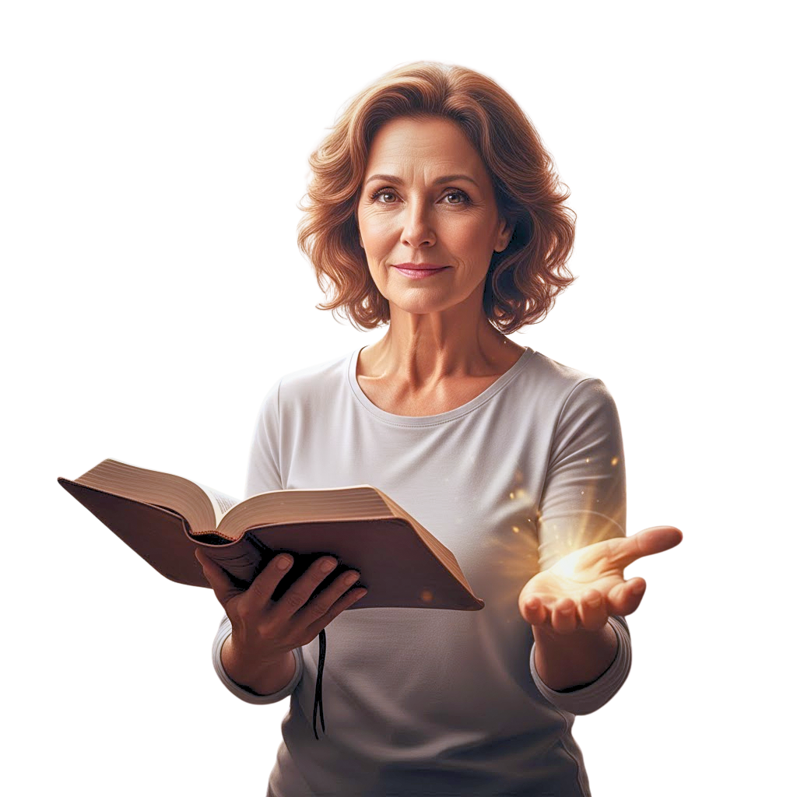
La mujer cristiana adventista tiene una misión muy noble:
Ser luz y una voz de esperanza en un mundo de incertidumbres.

Slide 10
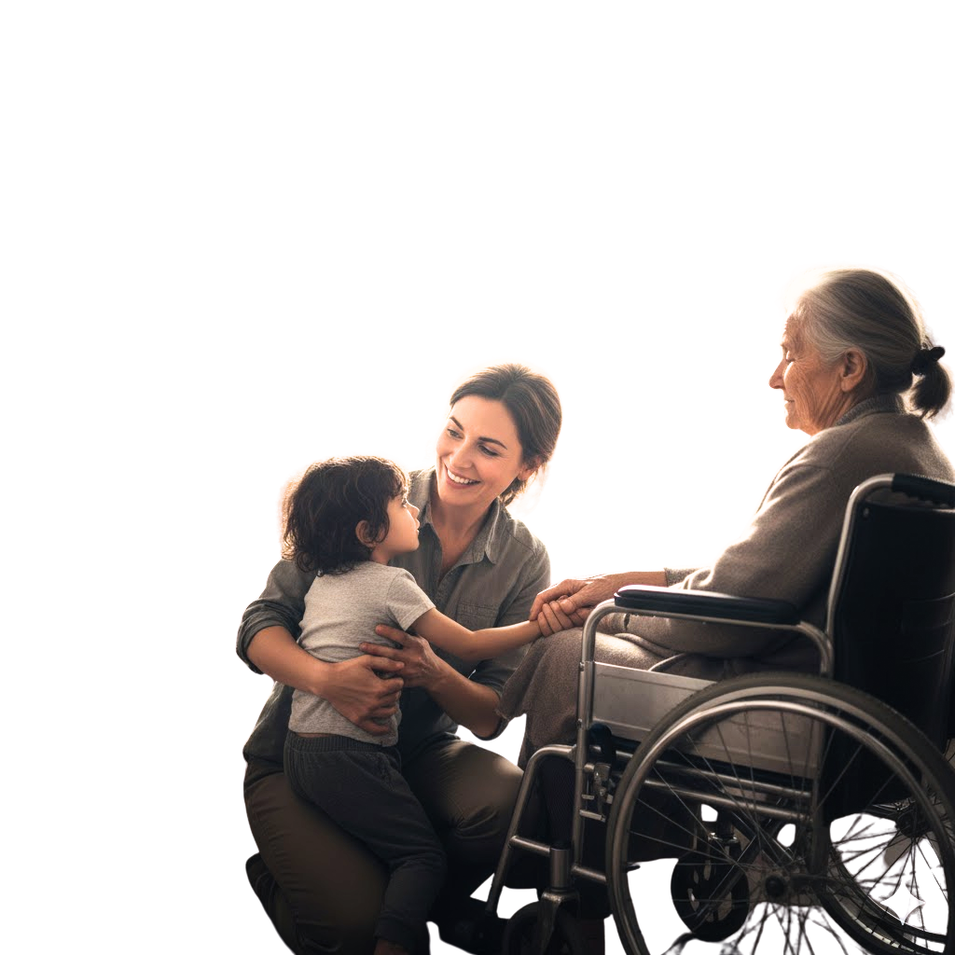
En tiempos de desafíos sociales, emocionales y espirituales, la
mujer adventista puede y debe posicionarse como instrumento
de Dios para el cuidado de los vulnerables, el discipulado de las nuevas generaciones, la defensa de la dignidad humana y la promoción del Reino de Dios.

Slide 11
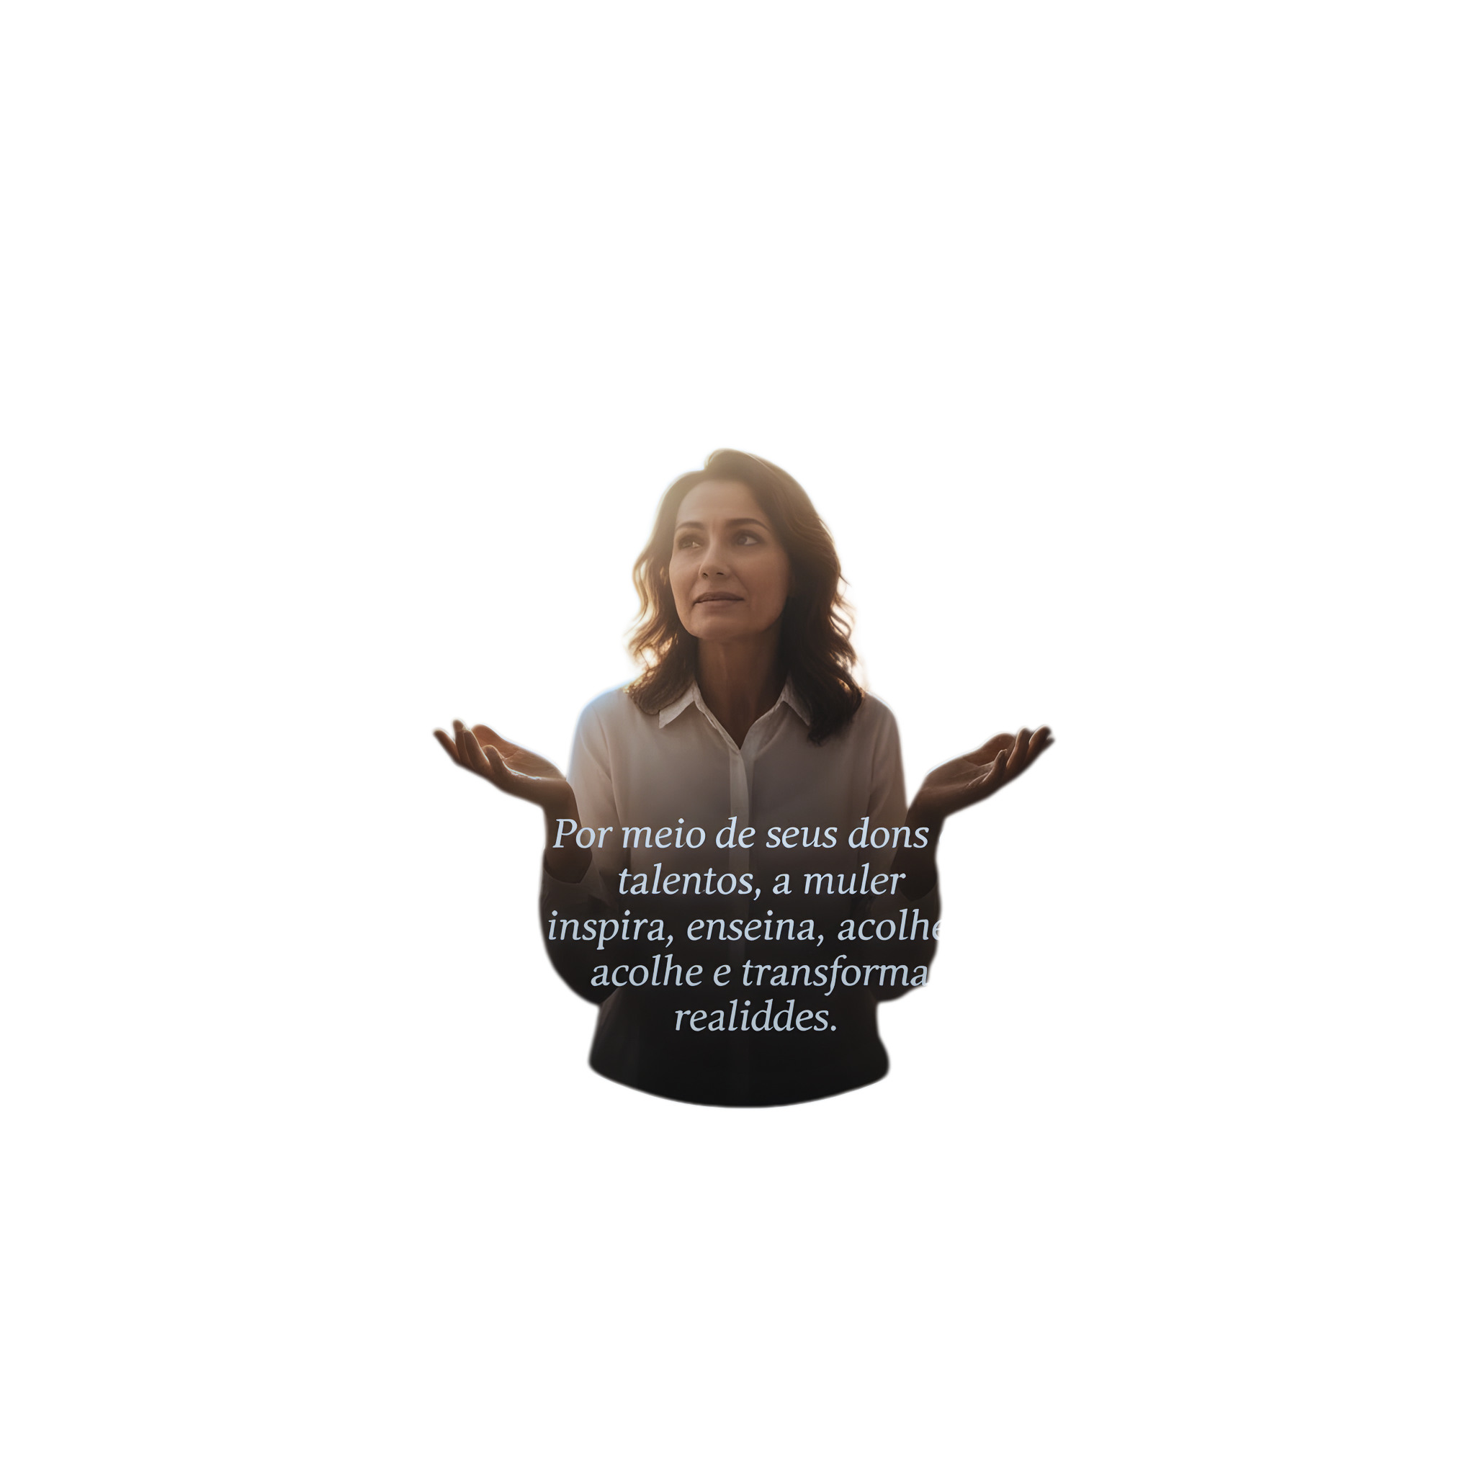
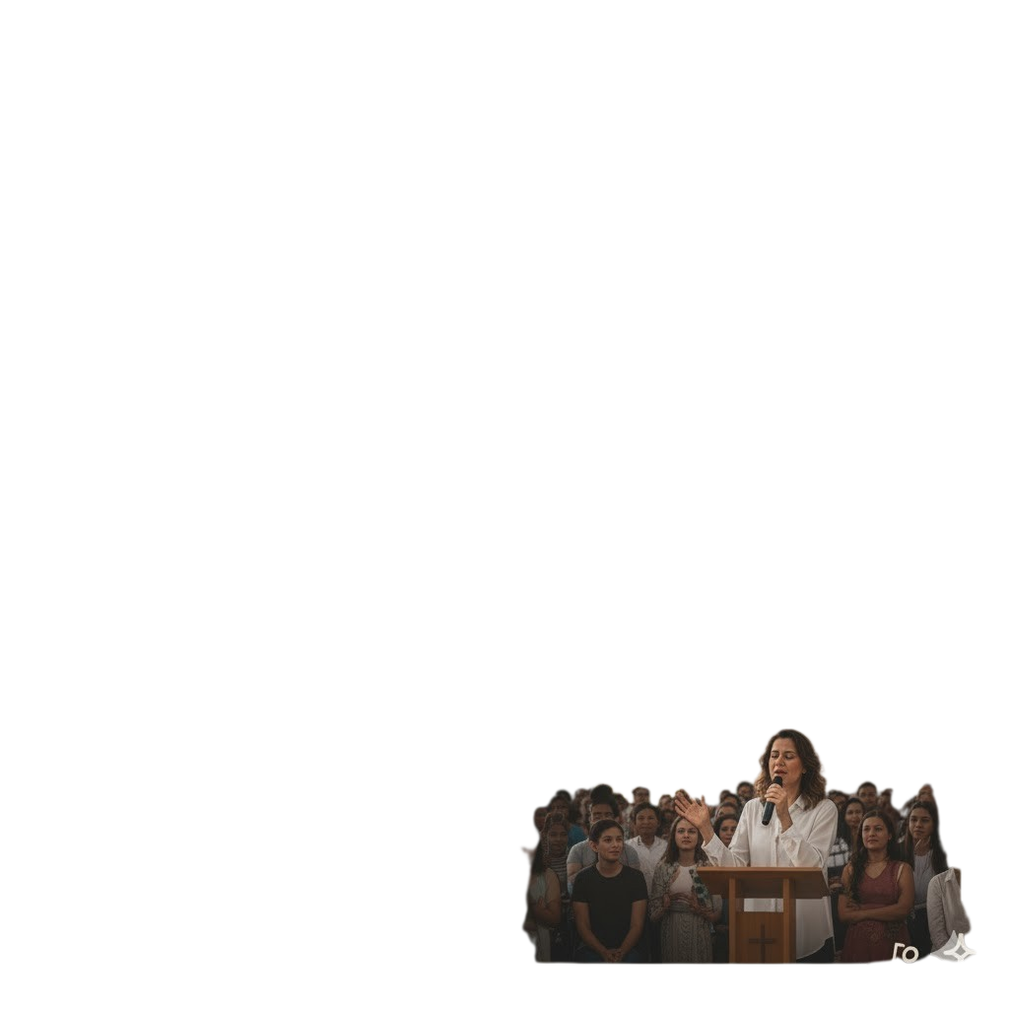

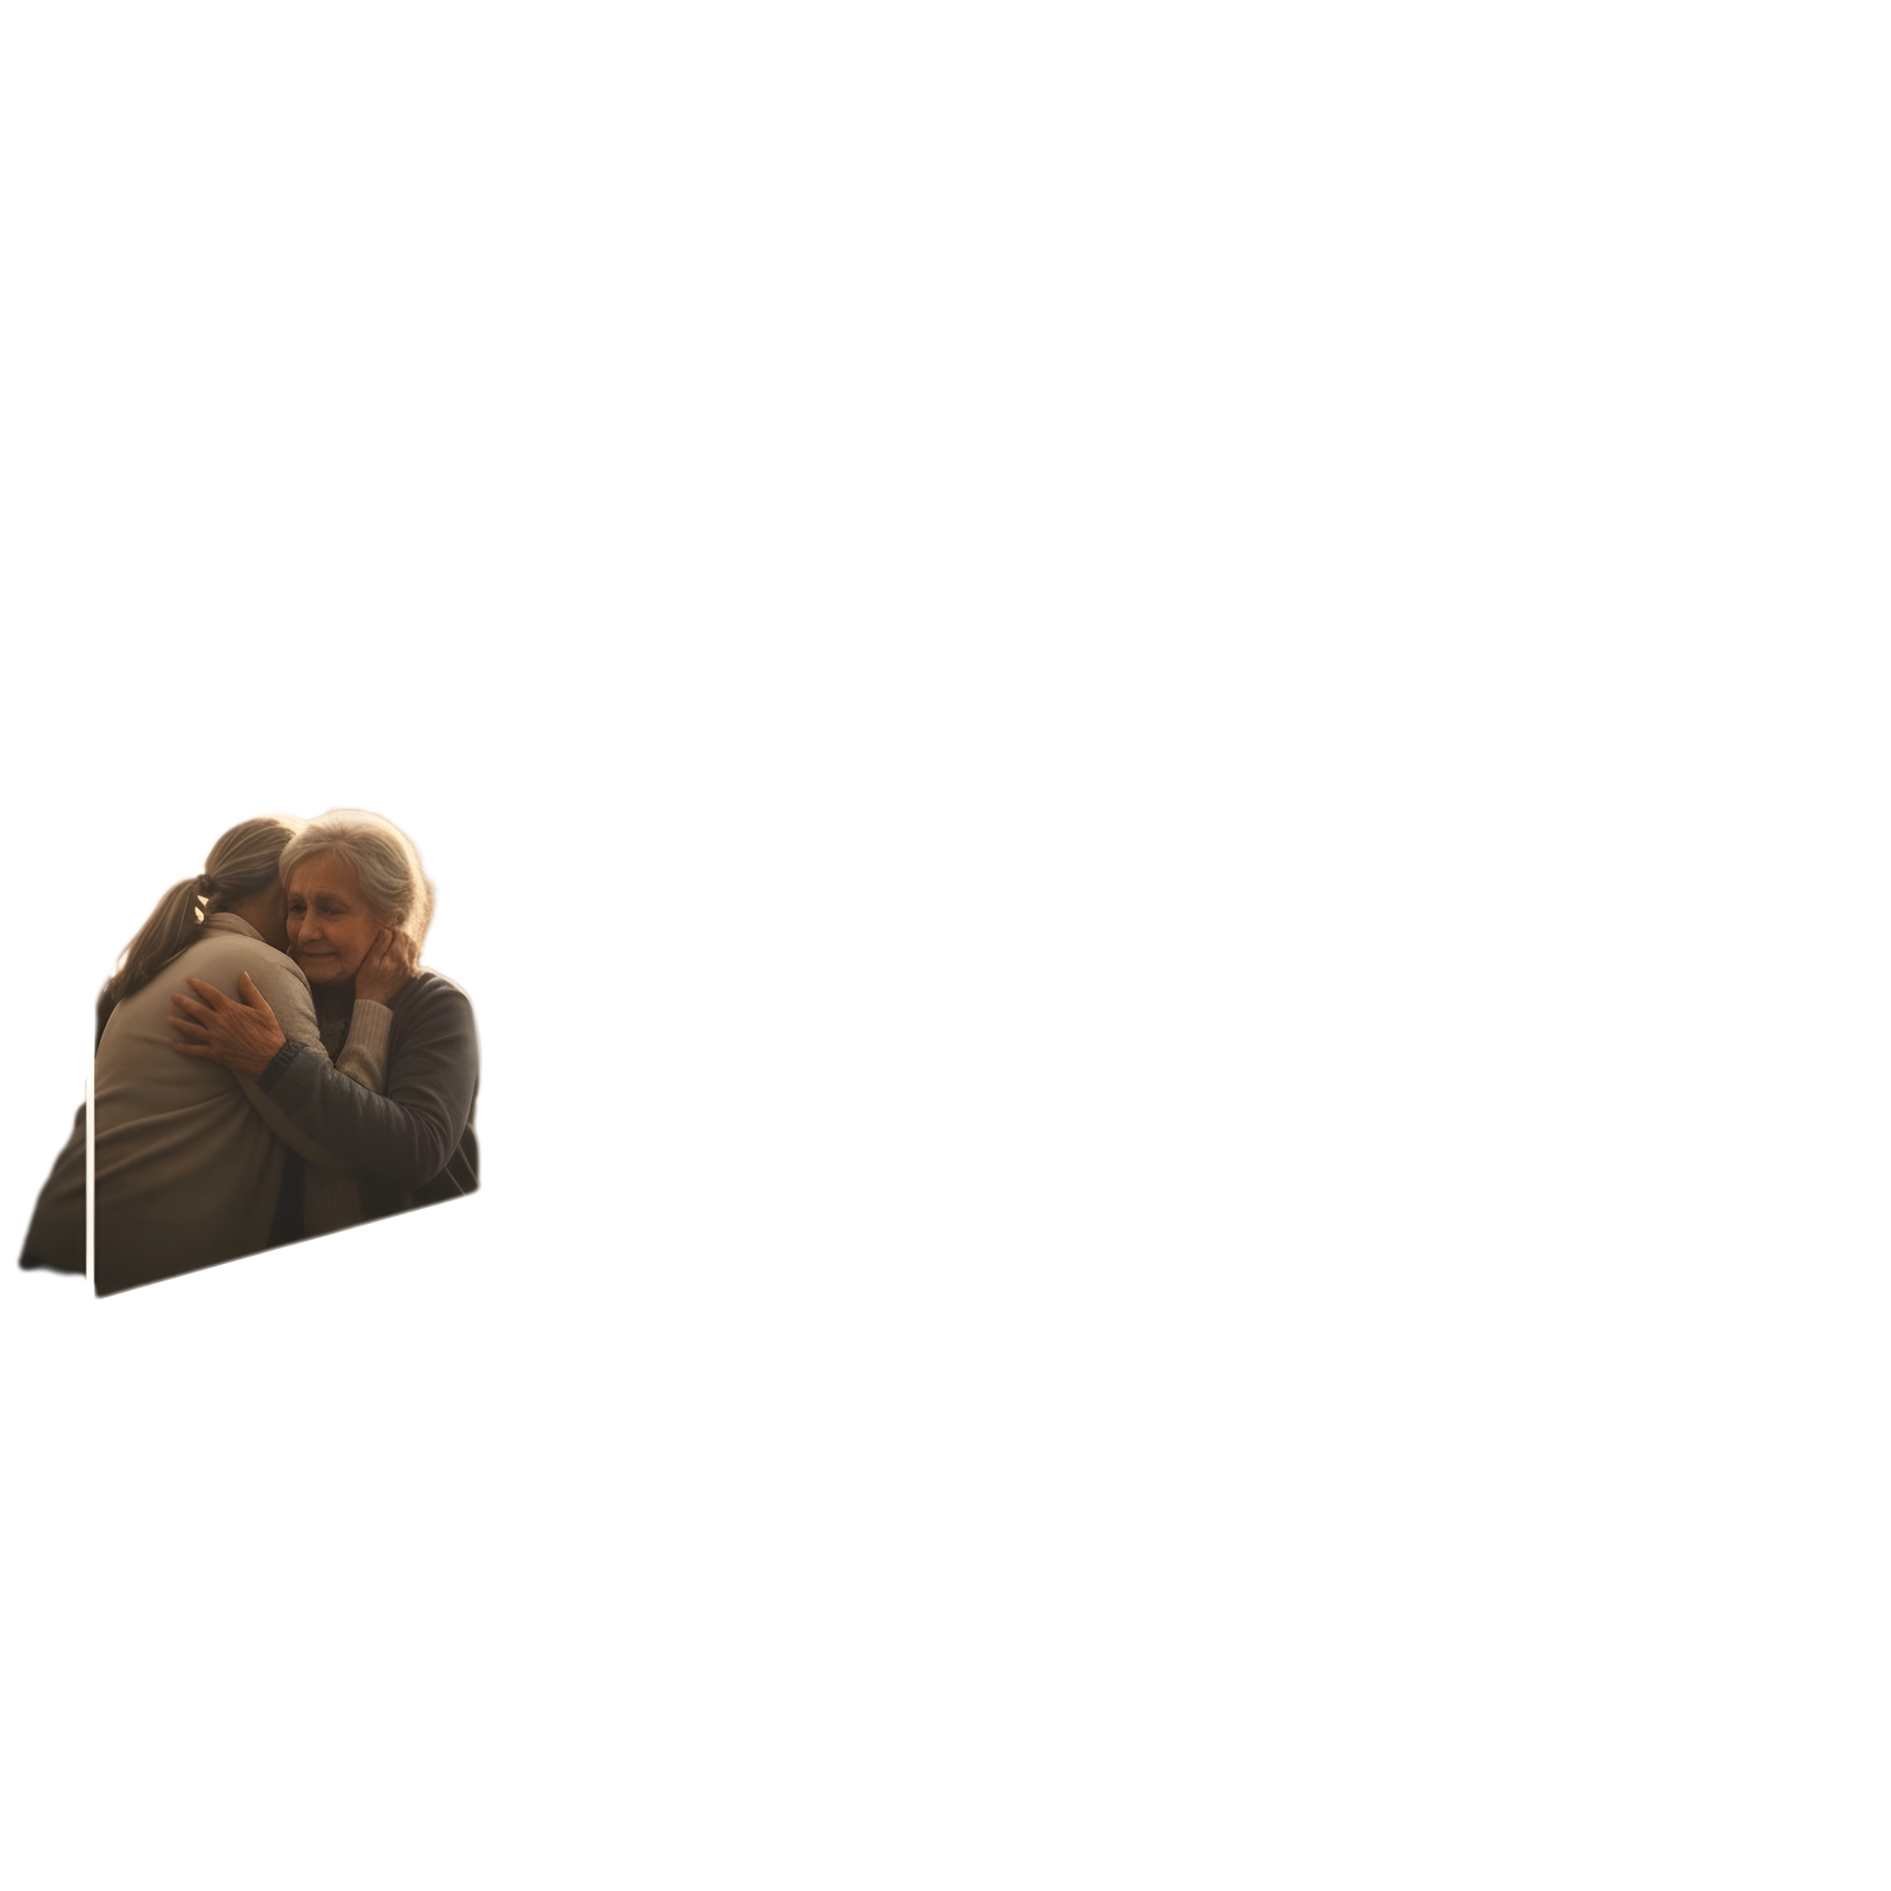

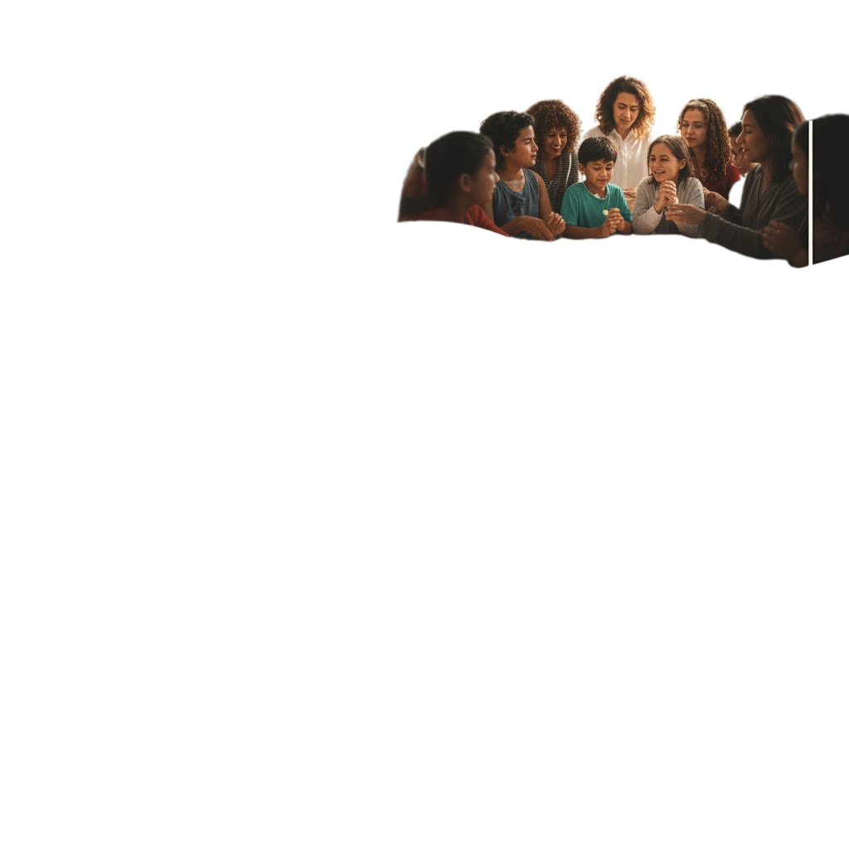
A TRAVÉS DE SUS DONES Y TALENTOS,
ella inspira, enseña, abraza y transforma realidades.

Slide 12


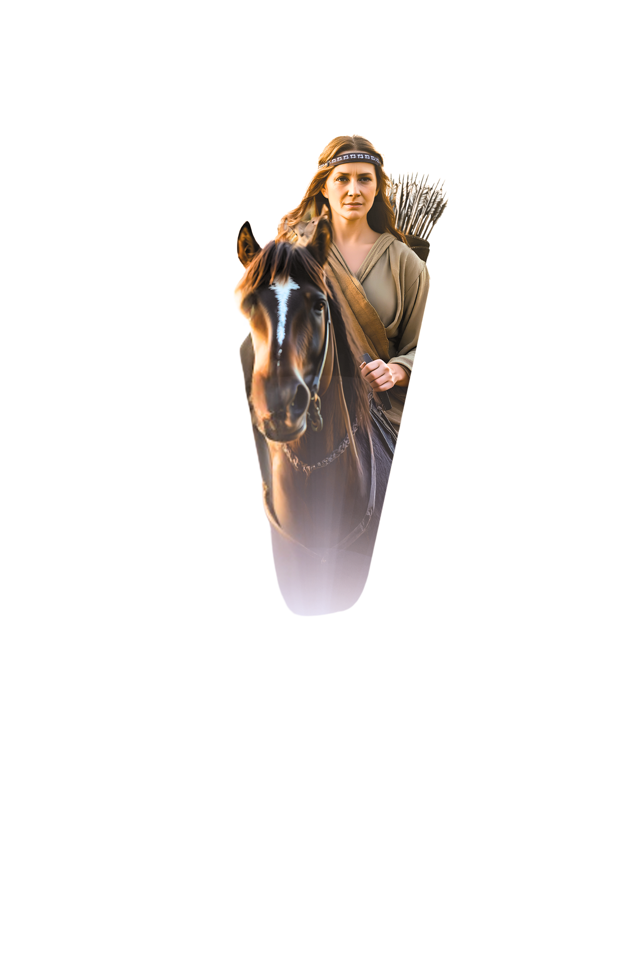
DÉBORA
Jueces 4 y 5
Profetisa
Jueza
Líder militar
Transmitía su voluntad con autoridad espiritual.
Desempeñaba un papel de gran responsabilidad.
Guiaba a la nación con justicia.

Slide 13
Débora es un ejemplo vivo de que el llamado de Dios no tiene barreras de género. Su historia nos enseña que las mujeres capacitadas por el Espíritu Santo pueden ser instrumentos poderosos en las manos del Señor, liderando con valor, sabiduría y fidelidad.

Slide 14
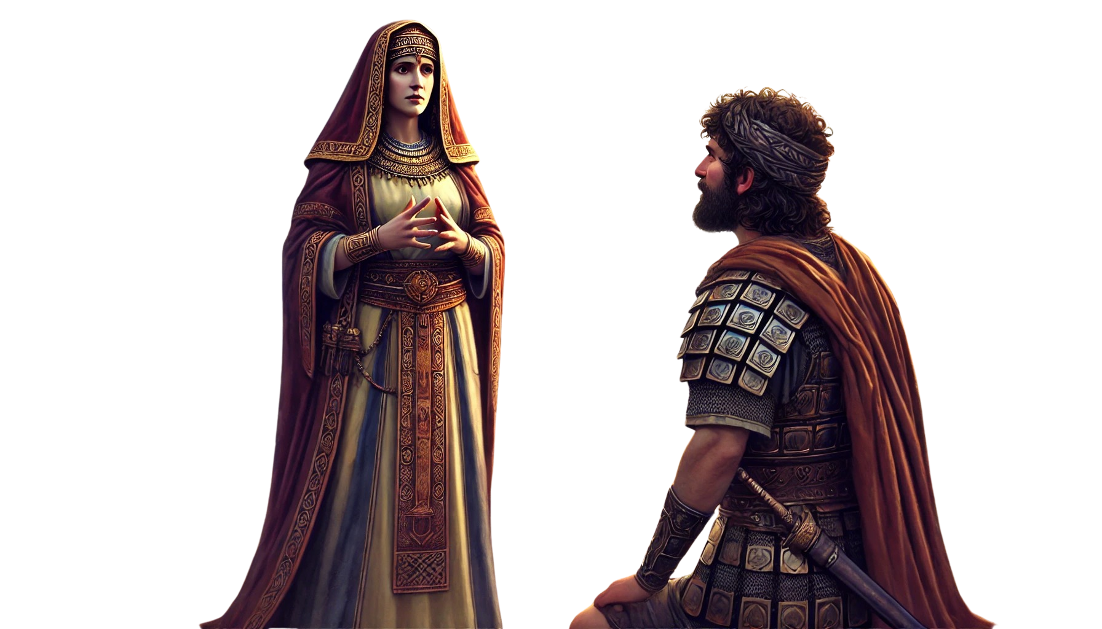
DÉBORA y BARAC
Jueces 4:8
Barac reconoció la autoridad espiritual de Débora y se sometió humildemente a su liderazgo.

Slide 15

LA BATALLA Y EL MILAGRO DEL CISÓN
Jueces 4:10-16

Slide 16


La victoria de Débora y Barac sobre el poderoso ejército de Sísara nos enseña que, por más fuertes que parezcan nuestros enemigos o desafíos, es Dios quien tiene la última palabra.

Slide 17

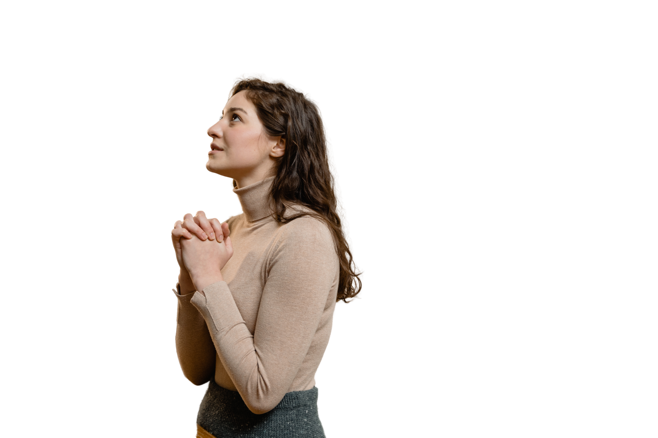

Cuando nos sentimos débiles o inseguros, no debemos confiar solo en nuestros recursos o estrategias. Dios ve más allá de lo que podemos percibir y puede usar caminos inesperados para darnos la victoria.

Slide 18

Si Dios está con nosotros, ninguna fuerza en el mundo
podrá prevalecer.

Slide 19
ALABANZA POR LA VICTORIA
Jueces 5

Slide 20
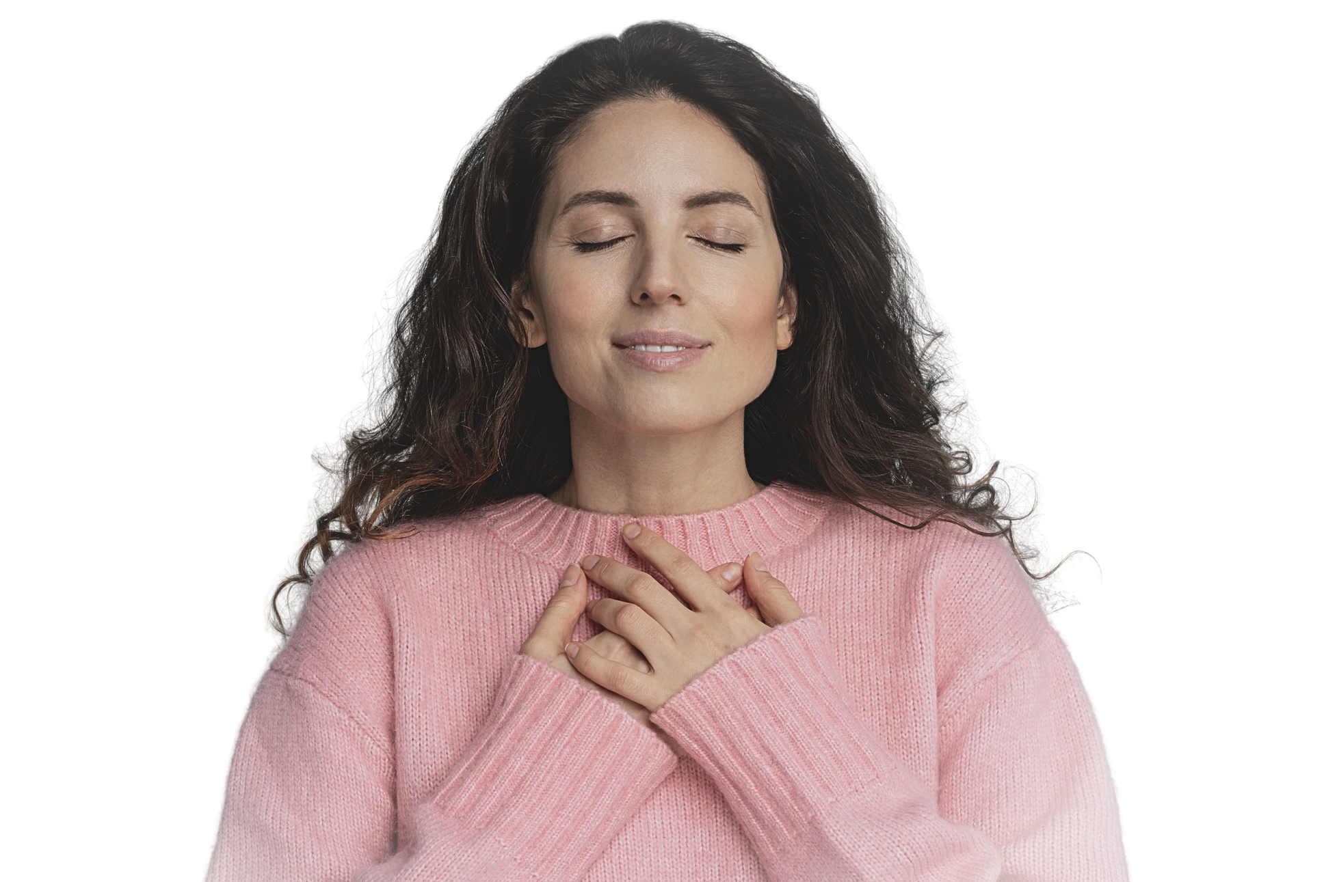
Cuando entregamos nuestro caminar a Dios, cuando confiamos en él y lo exaltamos con nuestra vida, somos iluminados por su presencia y nos convertimos en reflejo
de su luz en este mundo.

Slide 21
CARACTERÍSTICAS INSPIRADORAS
DE DÉBORA.

Slide 22
SABIDURÍA Y DECISIÓN
La mujer cristiana está llamada hoy a ser un referente de discernimiento. En un mundo repleto de confusión moral y emocional, Dios quiere usarte para
ser luz en las decisiones de tu familia, tu iglesia y tu comunidad.
Busca sabiduría en oración y en la Palabra.
Confía en que el Espíritu Santo te capacitará para aconsejar, orientar y actuar con justicia.
Dedica tiempo diario a la oración y al estudio de la Biblia.

Slide 23
CORAJE Y FE
Débora nos enseña que el verdadero valor nace de la confianza plena en el Señor, incluso cuando las circunstancias son adversas.
Dios nos llama a no temer, sino a actuar con fe, incluso cuando los recursos parecen escasos o los desafíos, demasiado grandes.
Enfrenta con valentía los desafíos de tu misión, ya sea evangelizar, liderar, servir o discipular.

Slide 24

INFLUENCIA POSITIVA
Una mujer comprometida con los propósitos divinos tiene poder para impactar a su generación. Ella nos muestra que el liderazgo no se limita a los cargos, sino que se ejerce con humildad, firmeza y compromiso con el bien común.

Slide 25
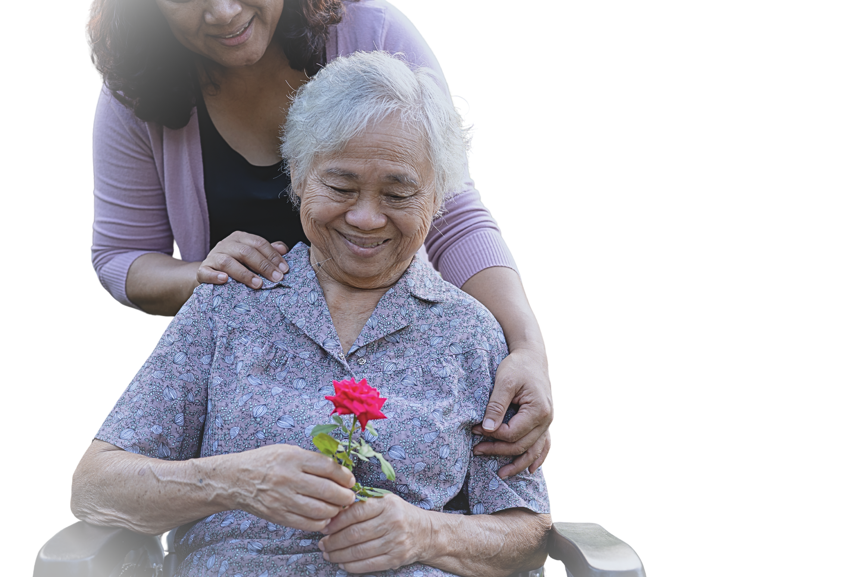
Tú también has sido llamada a influir positivamente en tu familia, tu iglesia, tu vecindario y tu lugar de trabajo. A través de actitudes de amor, firmeza, bondad y fe, puedes inspirar a otras mujeres, fortalecer a las nuevas generaciones y edificar vidas.

Slide 26
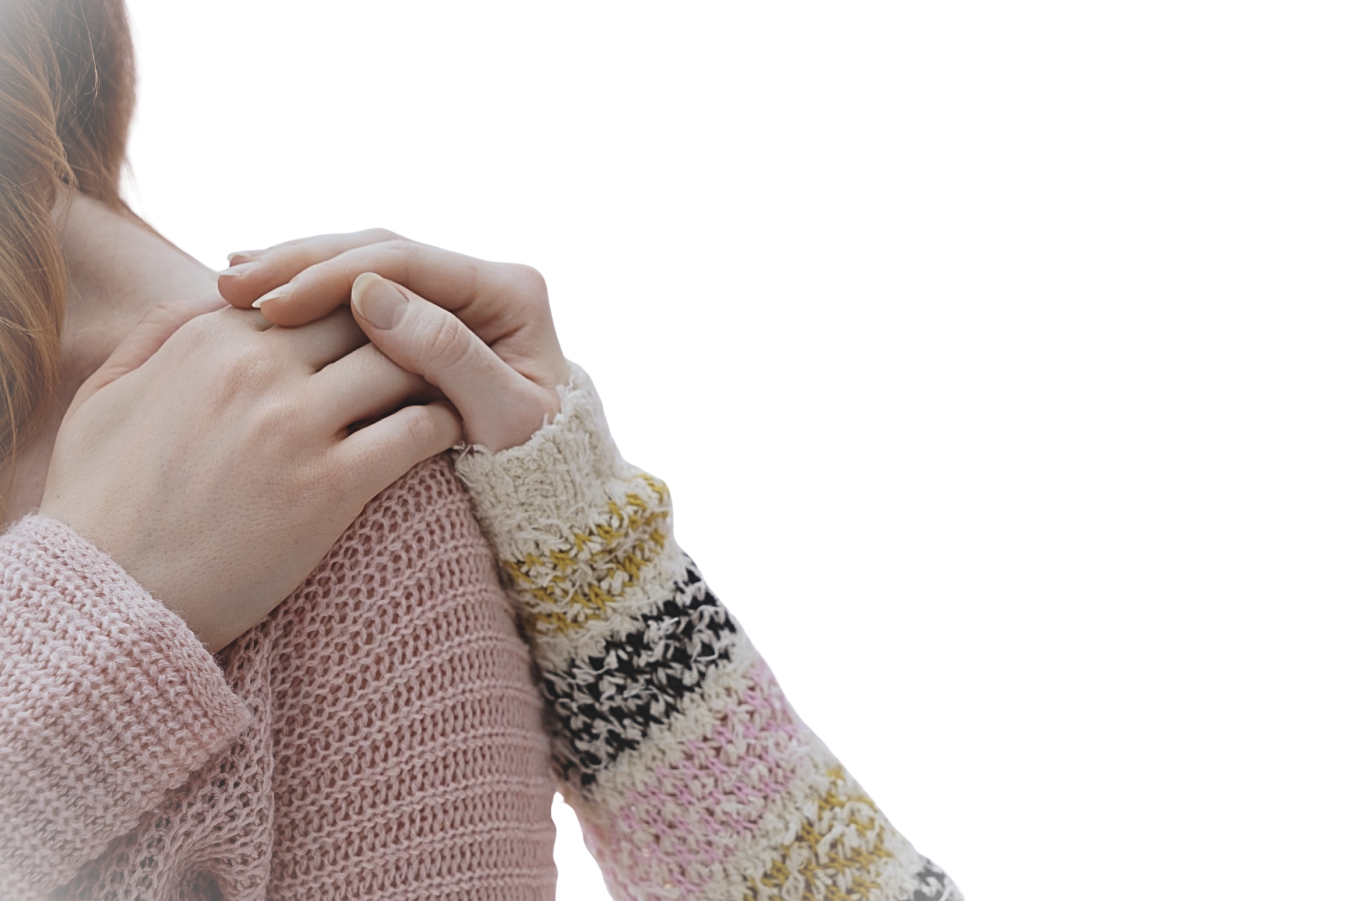
Tu influencia, incluso en gestos simples, puede ser poderosa en las manos de Dios.
Usa tu voz, tus dones y tu testimonio para motivar a muchas personas para el Reino de Dios.
Tu ejemplo puede despertar a otros para la fe y la misión.

Slide 27
DÉBORA COMO MODELO PARA HOY.

Slide 28
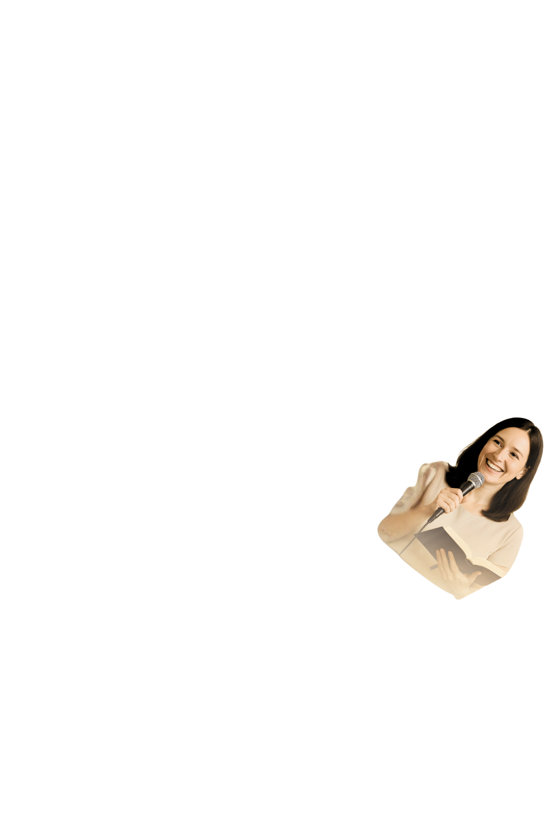
Lo llamado de Dios no es solo para púlpitos o grandes plataformas, también es para:

Slide 29
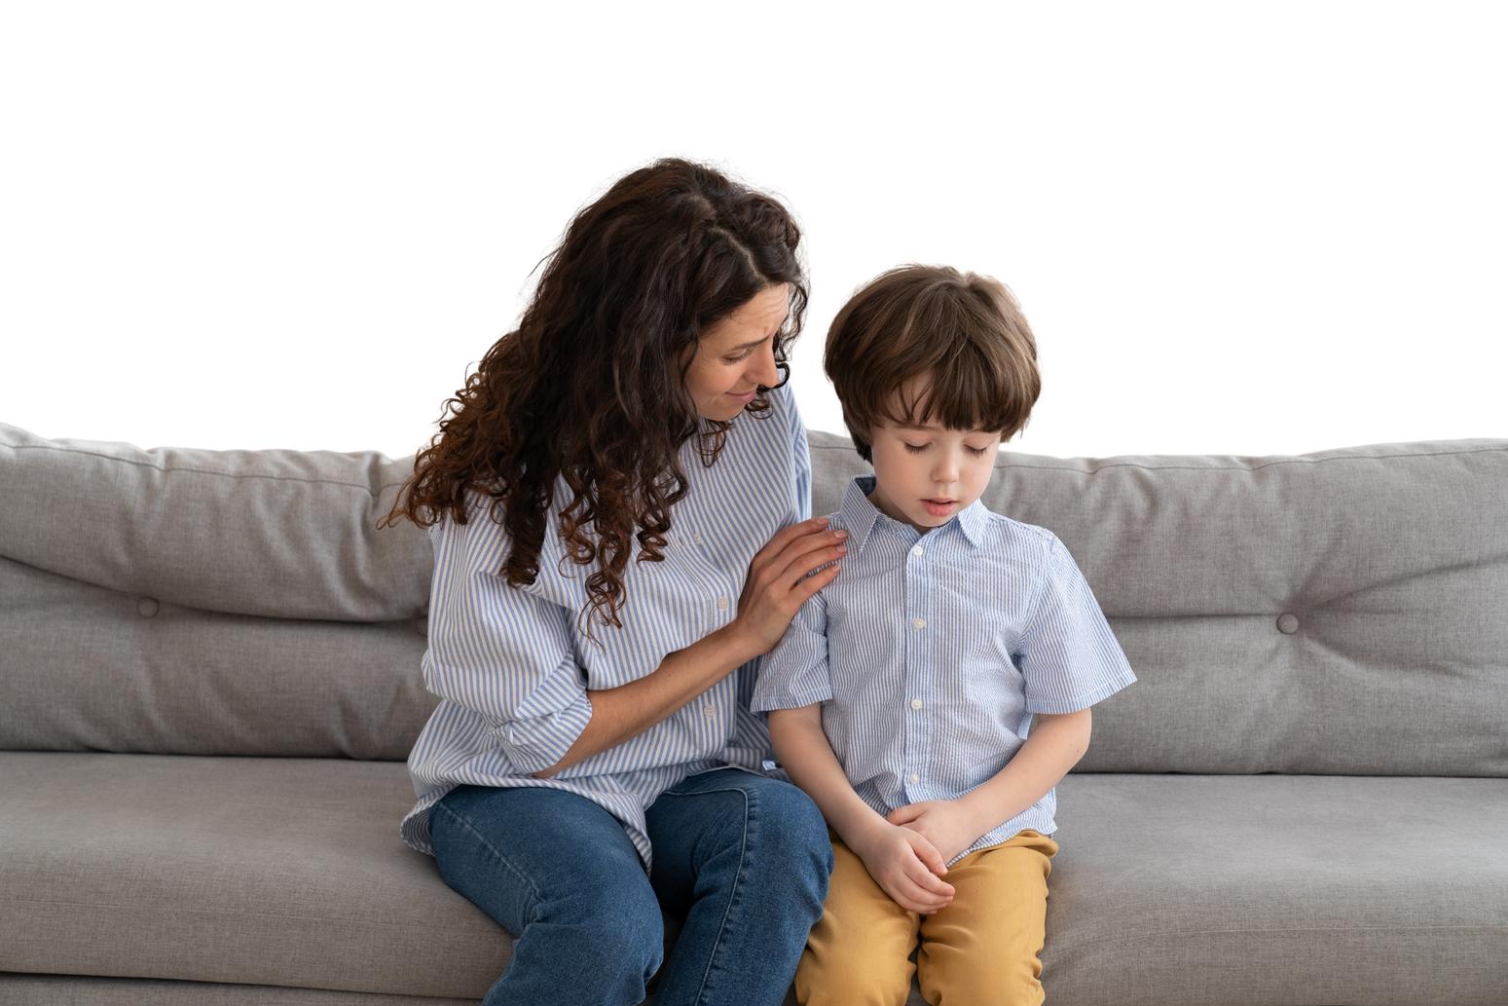
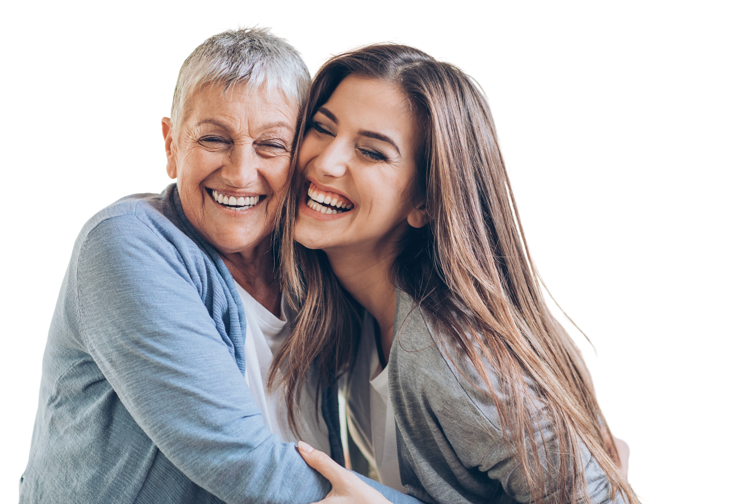
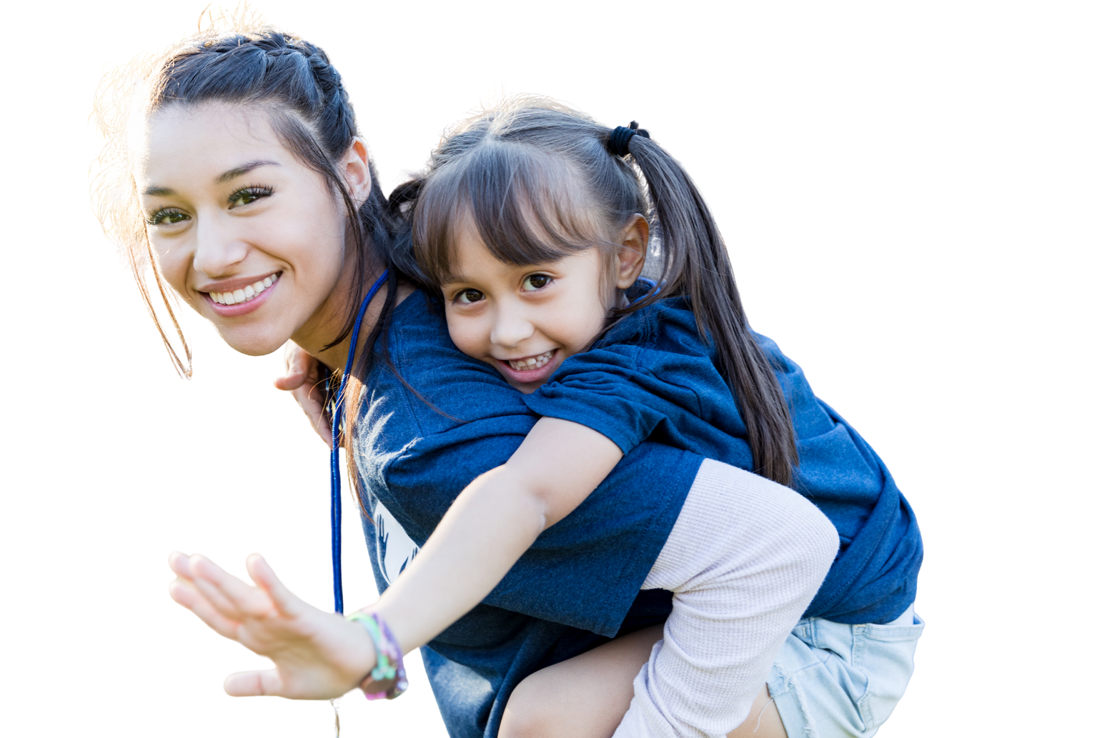
MADRES
que educan con paciencia.
HERMANAS
que aconsejan con sabiduría.
VOLUNTARIAS
que sirven
con alegría.
LÍDERES
que guían
con humildad.

Slide 30

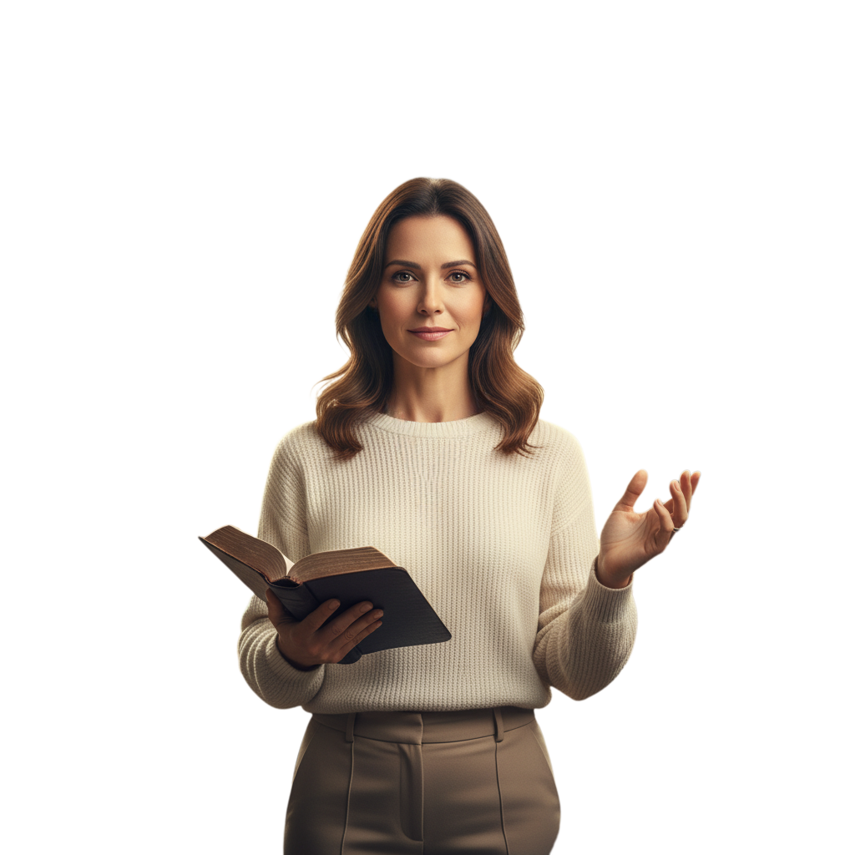
En el hogar, eres un CIMIENTO
En la iglesia, eres ESENCIAL
En la comunidad, eres INFLUENCIA.

Slide 31
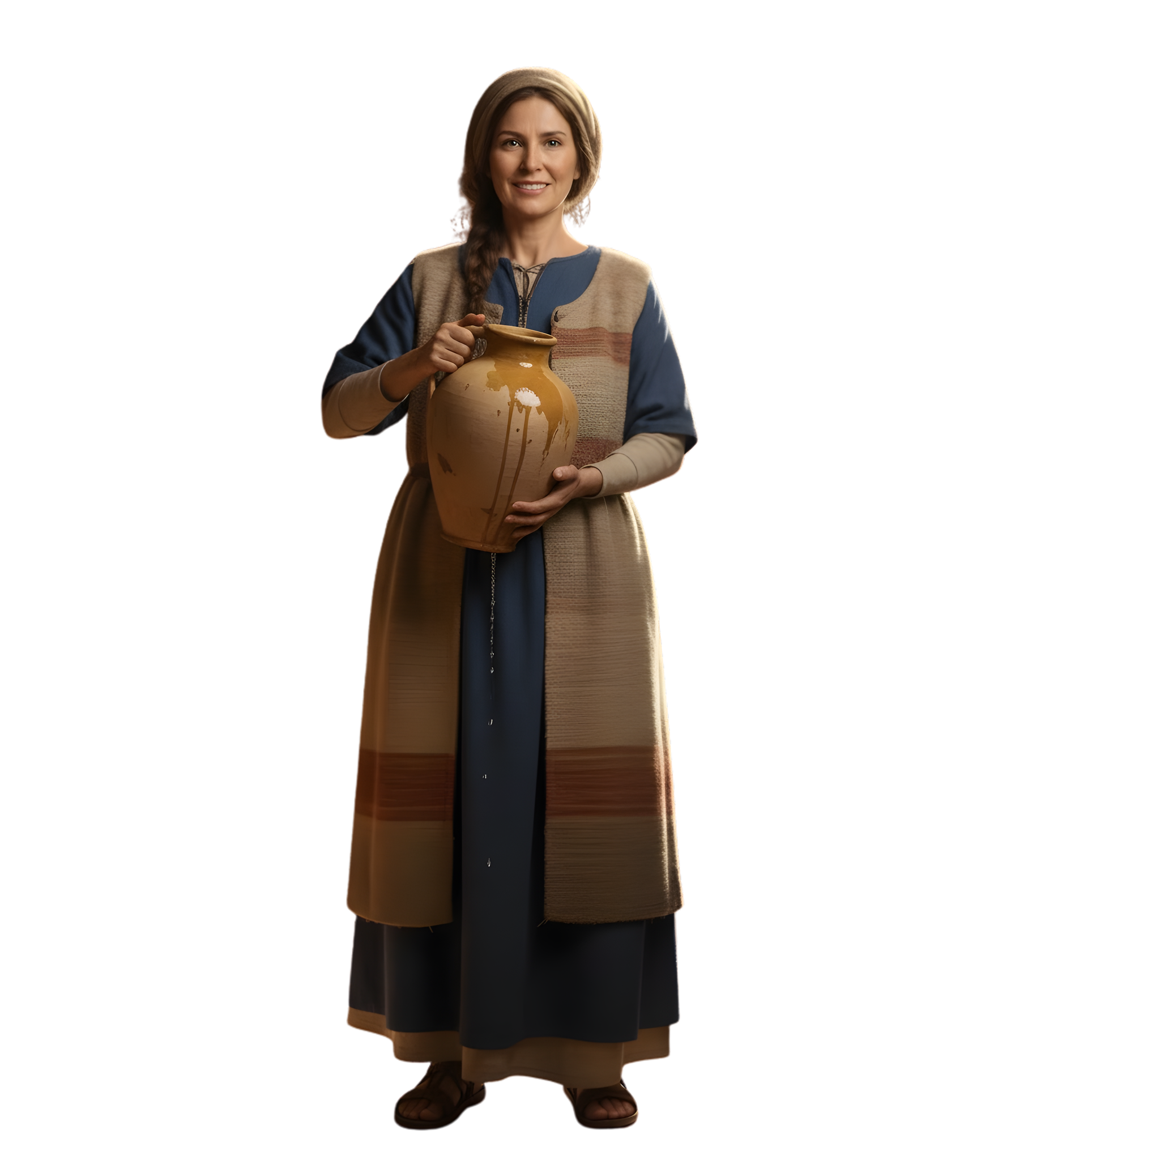
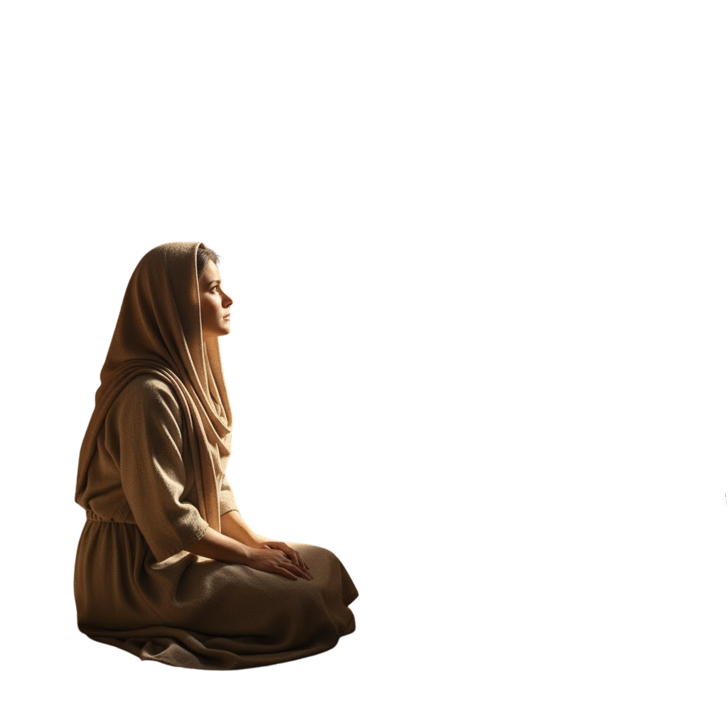
MARTA
Dedicada y servicial, se ocupaba de atender a todos.
MARÍA
Silenciosa y contemplativa, eligió sentarse a los pies del Maestro y escuchar cada palabra.

Slide 32

El verdadero discipulado ocurre cuando unimos
SERVICIO Y ESPIRITUALIDAD.

Slide 33
MARTA
Representa a quienes:
Sirven con celo.
Cuidan los detalles.
Hacen que la obra se realice.

Slide 34
MARTA
La iglesia necesita Martas - mujeres y hombres comprometidos:
La acción
La entrega práctica.
Manos que bendicen.

Slide 35
MARTA
Pero Jesús le mostró amablemente a Marta que, a pesar de su esfuerzo, estaba inquieta y distraída com muchas cosas, olvidando lo esencial: LA COMUNIÓN.

Slide 36
MARÍA
Representa el corazón que busca intimidad con Dios.
Ella nos enseña el valor de detenernos, escuchar, contemplar, aprender a los pies de Cristo.

Slide 37
MARÍA
Jesús dijo que María había escogido “la mejor parte”, porque priorizó la presencia antes que la productividad, la adoración antes que la actividad.

Slide 38
MARÍA
Sin embargo, María no era indiferente al servicio. El equilibrio está en no permitir que el activismo apague el fervor espiritual, ni vivir una fe pasiva, sin acción práctica.

Slide 39
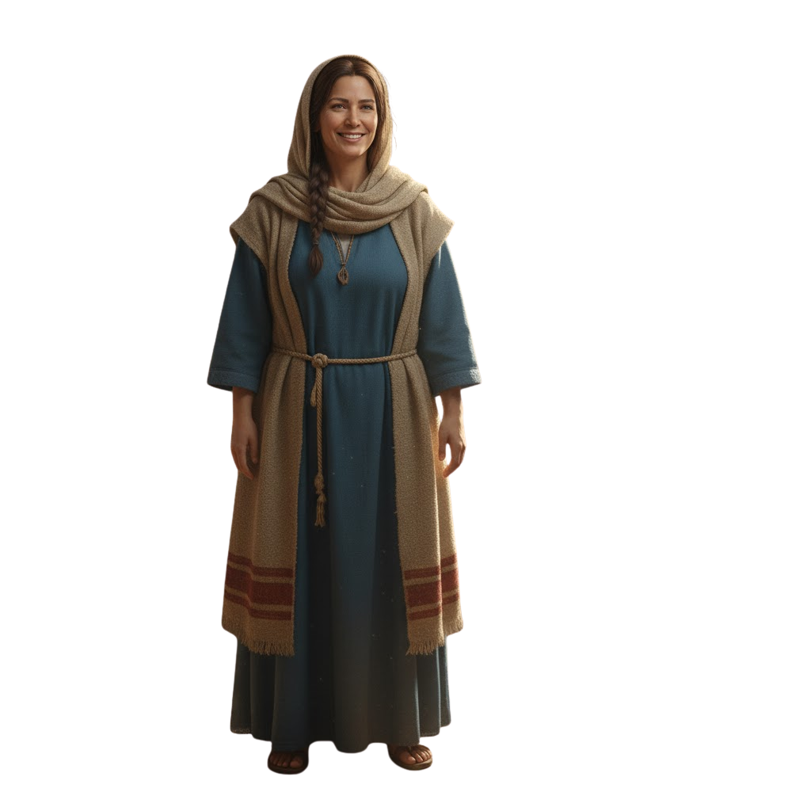

La madurez cristiana surge cuando servimos como Marta, pero con el corazón de María.
No solo servicio, ni solo contemplación, sino una vida completa a los pies del Maestro y al servicio del prójimo.

Slide 40

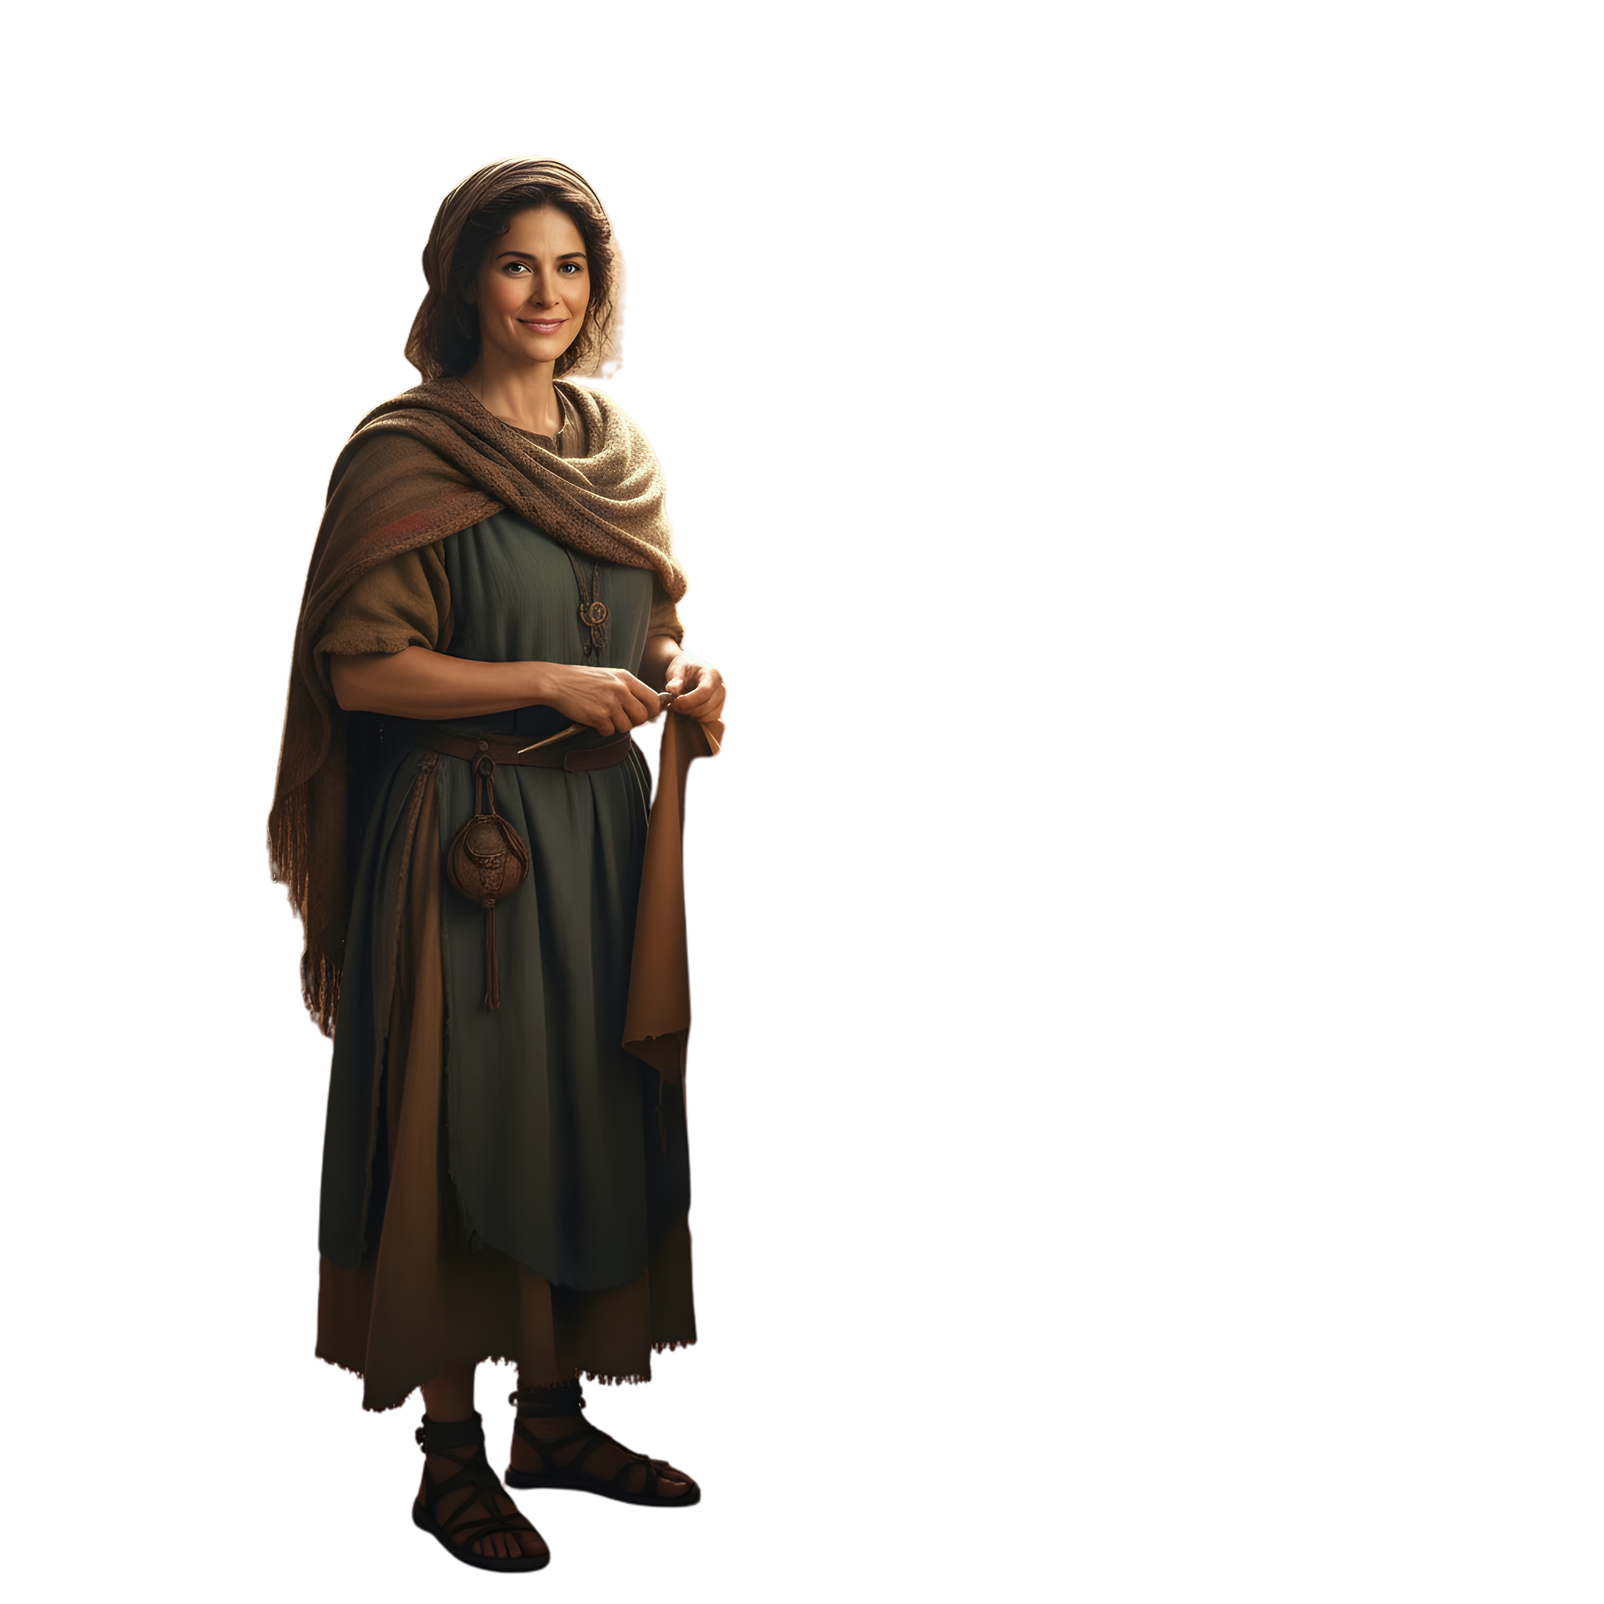
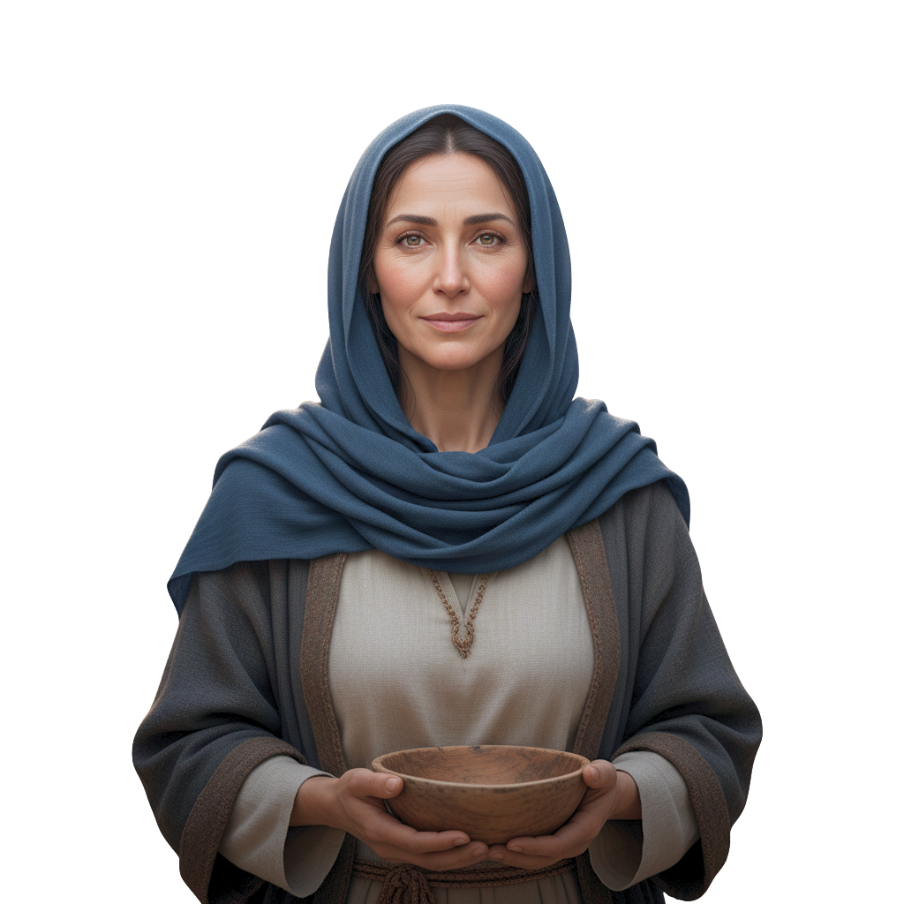
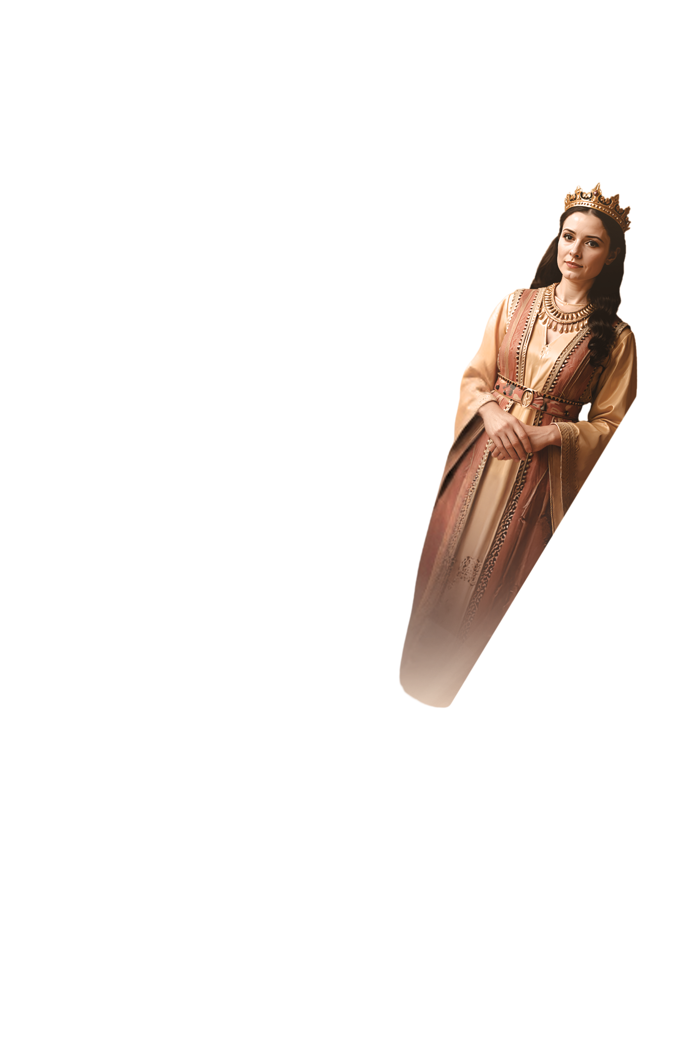
Desde Débora, pasando por Ester, por María, hasta Priscila, las Escrituras están llenas de mujeres que lideraron con fe, osadía y sensibilidad espiritual.

Slide 41

Dios sigue levantando mujeres de fe, llenas del Espíritu Santo, que lideran con sabiduría, valentía y compasión.

Slide 42
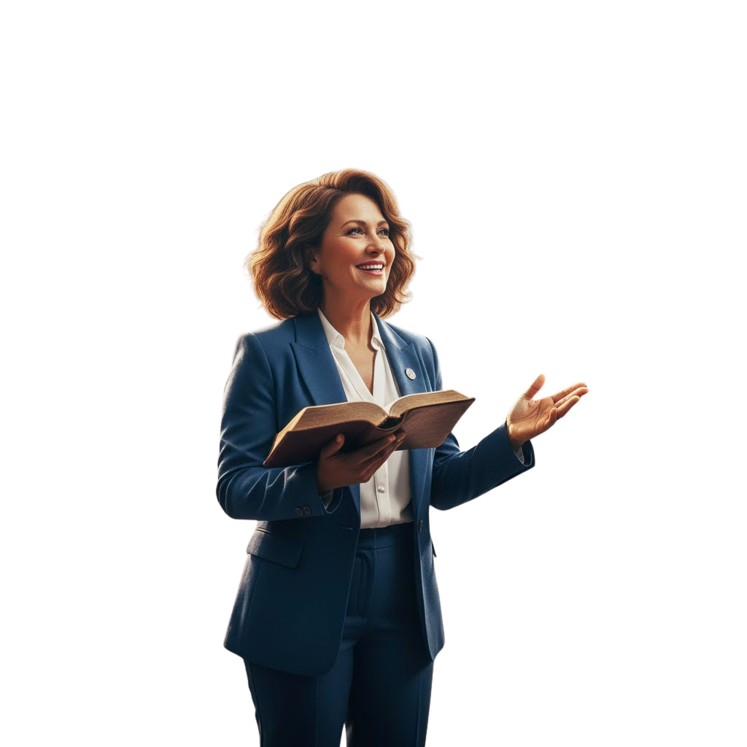
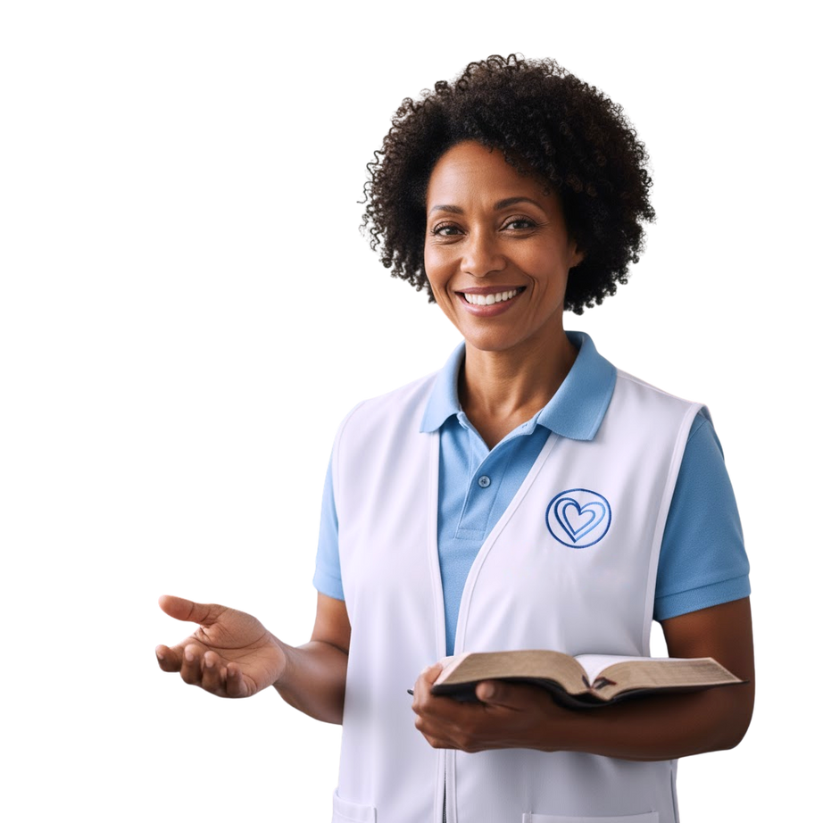

Mujeres que, como Débora, se ponen a disposición del Cielo para marcar la diferencia en tiempos difíciles. Mujeres que se levantan con valor y amor, dejando huellas de esperanza en su generación.

Slide 43
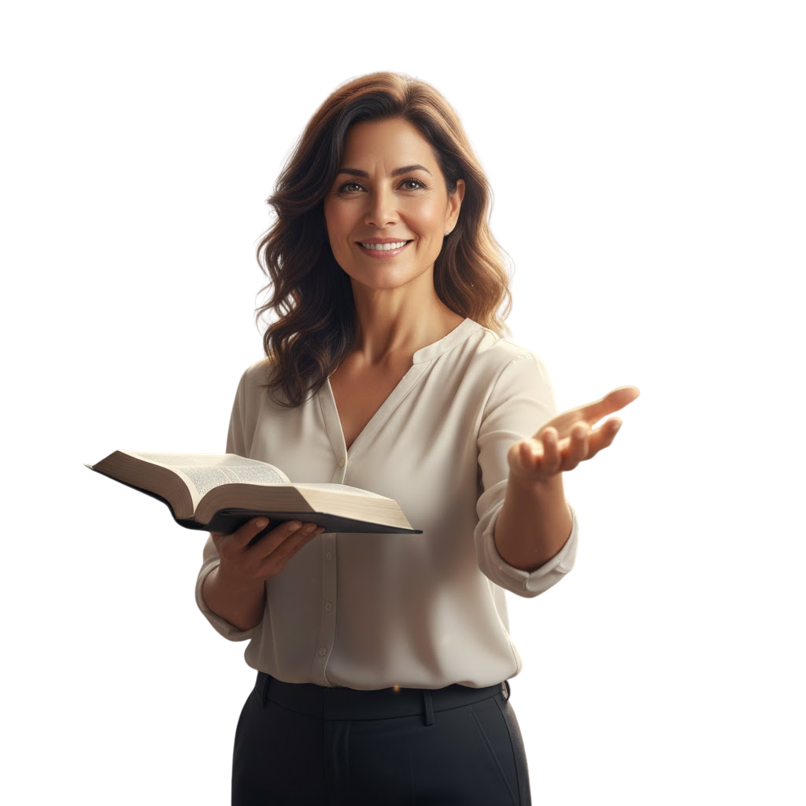
Cuando el pueblo de Dios se une al servicio del Reino,
EL CIELO SE MUEVE, VIDAS SON ALCANZADAS, Y LA VICTORIA ES SEGURA.

